Slide 1




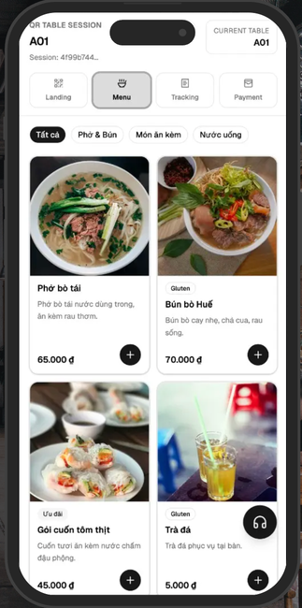

ĐẠI HỌC QUỐC GIA TP. HỒ CHÍ MINH
TRƯỜNG ĐẠI HỌC CÔNG NGHỆ THÔNG TIN
KHÓA LUẬN TỐT NGHIỆP
NGHIÊN CỨU VÀ XÂY DỰNG NỀN TẢNG POS
THEO MÔ HÌNH SAAS TÍCH HỢP ĐẶT MÓN QUA
MÃ QR DỰA TRÊN KIẾN TRÚC MICROSERVICES
KHOA HỆ THỐNG THÔNG TIN
Võ Đình Minh Quân - 22521193
GVHD: TS. Nguyễn Thanh Bình
1

Slide 2
ĐẠI HỌC QUỐC GIA TP. HỒ CHÍ MINH
TRƯỜNG ĐẠI HỌC CÔNG NGHỆ THÔNG TIN
NỘI DUNG TRÌNH BÀY
01
02
03
04
05
BÀI TOÁN POS THEO MÔ HÌNH SAAS TÍCH HỢP ĐẶT MÓN QUA QR
QUYẾT ĐỊNH KIẾN TRÚC MICROSERVICES
CÔ LẬP TENANT VÀ KIỂM SOÁT TRUY CẬP
PHỐI HỢP GIỮA CÁC SERVICE VÀ CÁC BÀI TOÁN PHÂN TÁN
KẾT QUẢ KIỂM CHỨNG VÀ HƯỚNG PHÁT TRIỂN
Phân rã hệ thống thành các microservices độc lập theo ranh giới nghiệp vụ và quyền sở hữu dữ liệu, chấp nhận chi phí giao tiếp phân tán để làm rõ trách nhiệm service.
Đảm bảo nhất quán dữ liệu phân tán qua cơ chế Saga Orchestration, Transactional Outbox, Idempotency và bản chiếu vận hành KDS trên Redis.
Xác định thách thức khi vận hành luồng POS đa tác nhân và ngăn ngừa rủi ro dữ liệu trên nền tảng dùng chung (SaaS) cho nhiều nhà hàng độc lập.
Thiết lập ranh giới cô lập dữ liệu và kiểm soát truy cập từ khâu xác thực, lan truyền ngữ cảnh đến mức database.
Đối chiếu tính đúng đắn của giải pháp qua bộ bằng chứng đa lớp và xác định giới hạn kỹ thuật làm cơ sở phát triển.
2

Slide 3

ĐẠI HỌC QUỐC GIA TP. HỒ CHÍ MINH
TRƯỜNG ĐẠI HỌC CÔNG NGHỆ THÔNG TIN
PHẦN 1
BÀI TOÁN POS THEO MÔ HÌNH SAAS TÍCH HỢP ĐẶT MÓN QUA QR
Xác định thách thức khi vận hành luồng POS đa tác nhân và ngăn ngừa rủi ro dữ liệu trên nền tảng dùng chung (SaaS) cho nhiều nhà hàng độc lập.
3

Slide 4
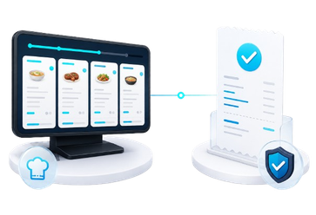


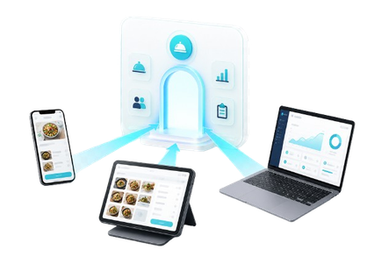
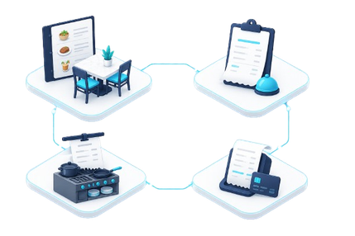
ĐẠI HỌC QUỐC GIA TP. HỒ CHÍ MINH
TRƯỜNG ĐẠI HỌC CÔNG NGHỆ THÔNG TIN
ĐIỂM KHÁC BIỆT CỦA QRTABLE
Yêu cầu gửi lại hoặc lỗi giữa chừng không được tạo kết quả sai.
Một nền tảng phục vụ nhiều nhà hàng.
Một giao diện POS có thể quen thuộc; độ khó nằm ở việc nhiều nhà hàng và nhiều tác nhân cùng tham gia một luồng trạng thái.
Nhiều khách cùng gọi món tại một bàn
Giỏ món, đơn hàng, bếp và thanh toán có các mốc bàn giao rõ ràng.
4
BÀI TOÁN POS THEO MÔ HÌNH SAAS TÍCH HỢP ĐẶT MÓN QUA QR

Slide 5
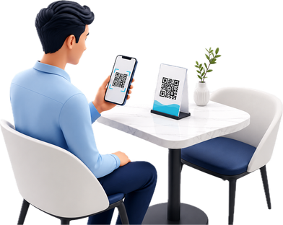


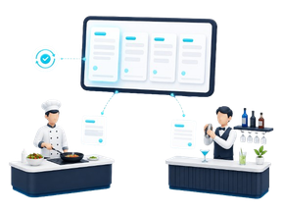
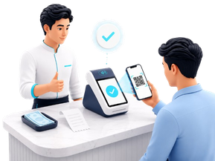
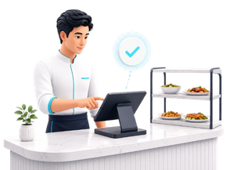
ĐẠI HỌC QUỐC GIA TP. HỒ CHÍ MINH
TRƯỜNG ĐẠI HỌC CÔNG NGHỆ THÔNG TIN
LUỒNG NGHIỆP VỤ LUỒNG TỪ QUÉT QR ĐẾN THANH TOÁN
01 -QR SESSION
2 - SHARED CART
03 - SUBMIT ORDER
04 - STAFF CONFIRM
05 - KDS TICKET
06 - PAYMENT
QR hợp lệ mở hoặc nối tiếp phiên phục vụ theo nhà hàng/bàn.
Khách tại bàn cùng xem thực đơn và thao tác giỏ món dùng chung.
Gửi đơn tạo đơn chờ xác nhận và hóa đơn đang mở.
Nhân viên xác nhận đơn và kiểm tra khả năng phục vụ/tồn kho.
Bếp/bar nhận phiếu sau xác nhận và cập nhật tiến độ món.
Thanh toán cash/VietQR kết thúc hóa đơn, đóng phiên và chuyển bàn sang dọn.
5
BÀI TOÁN POS THEO MÔ HÌNH SAAS TÍCH HỢP ĐẶT MÓN QUA QR

Slide 6



ĐẠI HỌC QUỐC GIA TP. HỒ CHÍ MINH
TRƯỜNG ĐẠI HỌC CÔNG NGHỆ THÔNG TIN
MỤC TIÊU VÀ PHẠM VI KHÓA LUẬN
01
02
03
NGHIÊN CỨU:
Quy trình POS F&B và mô hình dùng chung cho nhiều nhà hàng
Ranh giới trách nhiệm và các rủi ro trạng thái
XÂY DỰNG:
PHIÊN QR, GIỎ MÓN, ĐƠN HÀNG, KDS VÀ THANH TOÁN
Một luồng phục vụ xuyên suốt từ QR đến thanh toán
KIỂM CHỨNG:
HÀnh vi, thiết kế, kiểm thử và trạng thái hệ thống
Mức kết luận tương ứng với từng loại bằng chứng
6
BÀI TOÁN POS THEO MÔ HÌNH SAAS TÍCH HỢP ĐẶT MÓN QUA QR

Slide 7
ĐẠI HỌC QUỐC GIA TP. HỒ CHÍ MINH
TRƯỜNG ĐẠI HỌC CÔNG NGHỆ THÔNG TIN
PHẦN 2
QUYẾT ĐỊNH KIẾN TRÚC MICROSERVICES
Phân rã hệ thống thành các microservices độc lập theo ranh giới nghiệp vụ và quyền sở hữu dữ liệu, chấp nhận chi phí giao tiếp phân tán để làm rõ trách nhiệm service.
7

Slide 8
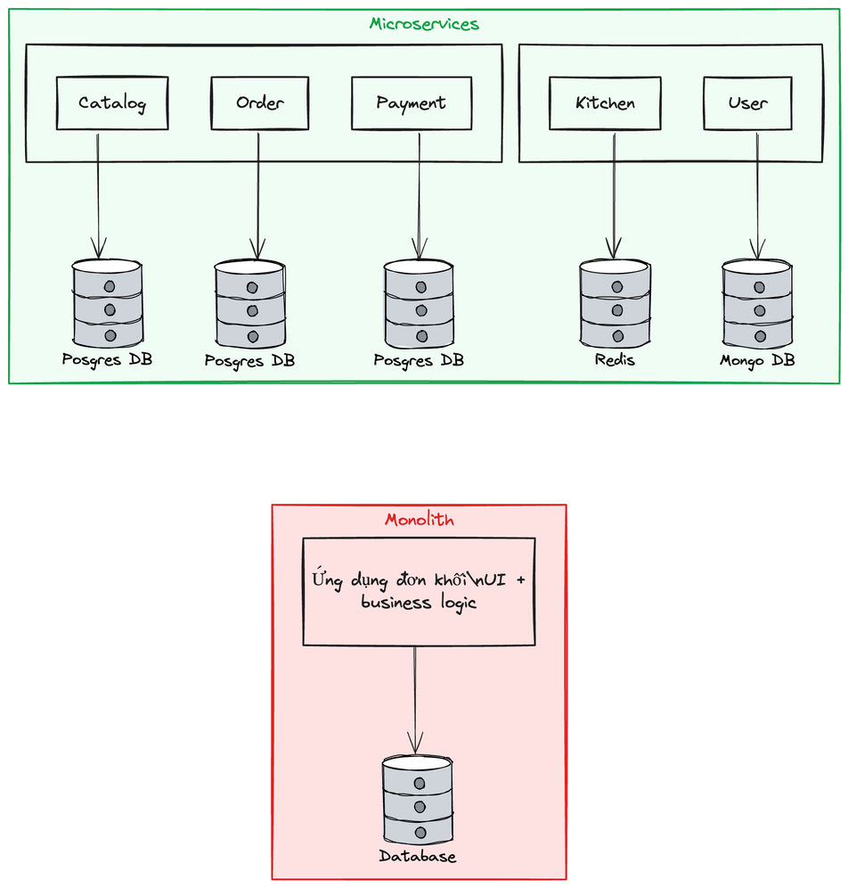
ĐẠI HỌC QUỐC GIA TP. HỒ CHÍ MINH
TRƯỜNG ĐẠI HỌC CÔNG NGHỆ THÔNG TIN
LỰA CHỌN KIẾN TRÚC MICROSERVICES
Động lực (Đặc thù bài toán POS SaaS) | Đánh đổi (Thách thức phân tán tương ứng)
Nhiều miền nghiệp vụ với quy tắc khác nhau | Phải chia ranh giới và giao tiếp liên dịch vụ
Nhiều nhà hàng dùng chung nền tảng (SaaS) | Phải cô lập tenant triệt để xuyên suốt đường đi dữ liệu
Nhiều nhóm tác nhân (Khách, POS, Bếp, Admin) | Dễ chồng chéo quyền hạn và nhầm lẫn ngữ cảnh
Nhiều màn hình cần đồng bộ realtime (KDS, POS, PWA) | Phải đồng bộ trạng thái 1 cách nhất quán giữa nhiều dịch vụ độc lập
Đặc thù SaaS đòi hỏi khả năng scale độc lập từng miền | Chấp nhận độ trễ hội tụ dữ liệu (Eventual Consistency)
8
QUYẾT ĐỊNH KIẾN TRÚC MICROSERVICES

Slide 9
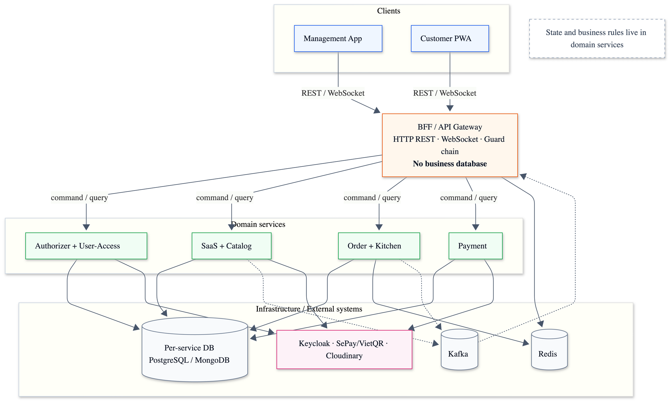
ĐẠI HỌC QUỐC GIA TP. HỒ CHÍ MINH
TRƯỜNG ĐẠI HỌC CÔNG NGHỆ THÔNG TIN
KIẾN TRÚC TỔNG THỂ CỦA QRTABLE
Tầng Client: Giao diện quản lý (Management App) & Khách đặt món (Customer PWA).
Tầng Gateway: BFF kiểm soát truy cập và trung chuyển yêu cầu.
Tầng Nghiệp vụ: 7 dịch vụ miền độc lập sở hữu dữ liệu riêng biệt.
Tầng Hạ tầng: Kho dữ liệu chuyên biệt cùng trục liên lạc (Kafka, Redis, Keycloak).
9
QUYẾT ĐỊNH KIẾN TRÚC MICROSERVICES

Slide 10
ĐẠI HỌC QUỐC GIA TP. HỒ CHÍ MINH
TRƯỜNG ĐẠI HỌC CÔNG NGHỆ THÔNG TIN
RANH GIỚI SERVICE VÀ QUYỀN SỞ HỮU DỮ LIỆU
Services | Dữ liệu/trạng thái sở hữu | Trách nhiệm kiến trúc
Catalog | Menu, danh mục, bàn, khu vực, QR, tồn kho | Service duy nhất ghi tồn kho
Order | Phiên QR, giỏ món, đơn hàng, bill | Chủ vòng đời đơn hàng, bill và session
Kitchen | Bản chiếu vận hành KDS trên Redis | Không có database lịch sử bền vững trong phạm vi hiện tại
Payment | Bản ghi thanh toán, nhật ký audit, cấu hình thanh toán, outbox | Chủ trạng thái ghi nhận và đối soát thanh toán
SaaS | Tenant, gói dịch vụ, thuê bao | Chủ vòng đời tenant
User-Access | Hồ sơ người dùng, vai trò, quyền | Chủ dữ liệu phân quyền ứng dụng
Authorizer | Kiểm tra JWT/OIDC | Xác thực tập trung qua gRPC
10
QUYẾT ĐỊNH KIẾN TRÚC MICROSERVICES

Slide 11
ĐẠI HỌC QUỐC GIA TP. HỒ CHÍ MINH
TRƯỜNG ĐẠI HỌC CÔNG NGHỆ THÔNG TIN
PHẦN 3
CÔ LẬP TENANT VÀ KIỂM SOÁT TRUY CẬP
Thiết lập ranh giới cô lập dữ liệu và kiểm soát truy cập (Tenant Isolation & RBAC) từ khâu xác thực, lan truyền ngữ cảnh (Context Propagation) đến mức database.
11

Slide 12

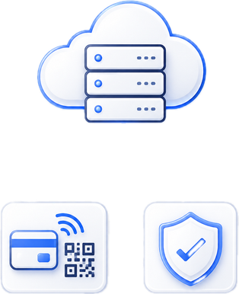




ĐẠI HỌC QUỐC GIA TP. HỒ CHÍ MINH
TRƯỜNG ĐẠI HỌC CÔNG NGHỆ THÔNG TIN
MÔ HÌNH TÁC NHÂN VÀ TRUY CẬP TRONG NỀN TẢNG POS
1. TÁC NHÂN CÓ TÀI KHOẢN
2. TÁC NHÂN THEO PHIÊN
3. HỆ THỐNG BÊN NGOÀI
BFF
Nhân viên, quản lý, chủ nhà hàng
Khách hàng tại bàn
SePay/VietQR
Keycloak JWT/OIDC
Tài khoản và phạm vi chức trách
QR token và phiên phục vụ
Tenant, bàn và phiên
Webhook
Xác minh callback
Domain Services
12
CÔ LẬP TENANT VÀ KIỂM SOÁT TRUY CẬP

Slide 13



ĐẠI HỌC QUỐC GIA TP. HỒ CHÍ MINH
TRƯỜNG ĐẠI HỌC CÔNG NGHỆ THÔNG TIN
XÁC THỰC & PHÂN QUYỀN TRONG MÔ HÌNH SAAS
1. XÁC THỰC (AUTHENTICATION)
2. PHẠM VI TENANT/PHIÊN (SCOPE)
3. QUYỀN RBAC (PERMISSION)
4. QUYỀN LỢI THEO GÓI (PLAN ENTITLEMENT)
5. SỞ HỮU DỮ LIỆU NGHIỆP VỤ
xác định tác nhân.
giới hạn dữ liệu.
kiểm tra quyền hành động.
kiểm tra tính năng được sử dụng.
service sở hữu dữ liệu quyết định thao tác hợp lệ.
Ví dụ qua 5 lớp: Owner đã đăng nhập → đúng tenant → có quyền xem báo cáo → gói có tính năng → dữ liệu thỏa bất biến nghiệp vụ.
13
CÔ LẬP TENANT VÀ KIỂM SOÁT TRUY CẬP

Slide 14
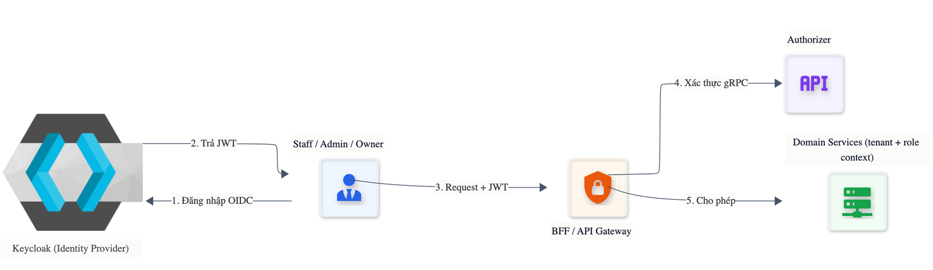
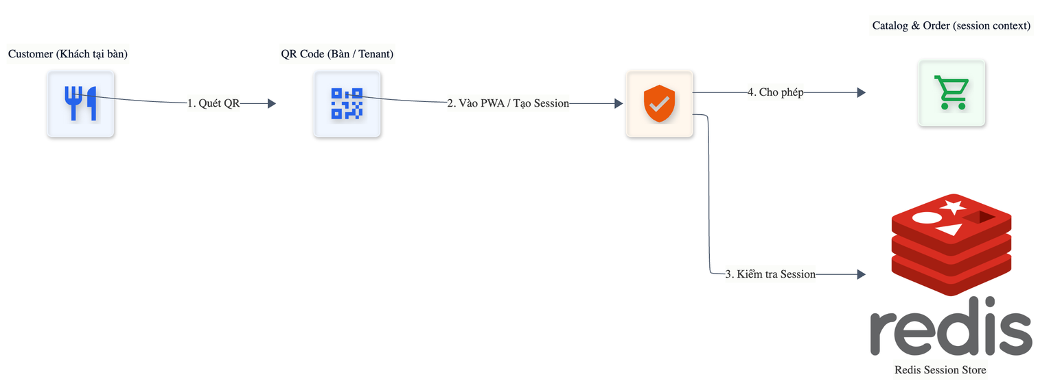
ĐẠI HỌC QUỐC GIA TP. HỒ CHÍ MINH
TRƯỜNG ĐẠI HỌC CÔNG NGHỆ THÔNG TIN
XÁC THỰC & PHÂN QUYỀN TRONG MÔ HÌNH SAAS
13
CÔ LẬP TENANT VÀ KIỂM SOÁT TRUY CẬP

Slide 15

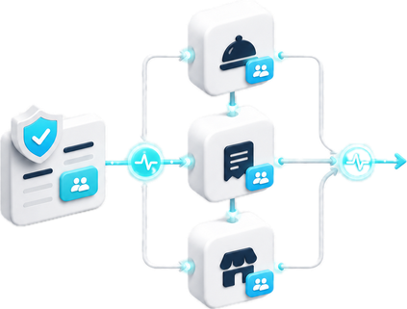

ĐẠI HỌC QUỐC GIA TP. HỒ CHÍ MINH
TRƯỜNG ĐẠI HỌC CÔNG NGHỆ THÔNG TIN
CƠ CHẾ CÔ LẬP TENANT TRONG QRTABLE
1. RÀNG BUỘC NGỮ CẢNH TENANT
2. XÁC THỰC TẠI BFF
3. LAN TRUYỀN QUA CONTRACT NỘI BỘ
4. ÁP DỤNG TẠI ĐIỂM SỬ DỤNG
JWT claim cho Staff/Admin · QR, bàn và phiên cho Customer
Thiếu tenant hoặc sai lệch với danh tính/phiên thì từ chối
TCP/gRPC request và event mang tenantId đã được kiểm tra
Truy vấn Database, khóa Redis và WebSocket room đều có phạm vi tenant/phiên
Phương pháp chiến lược: Database theo service · Trong từng database, dữ liệu các tenant dùng chung bảng và được phân biệt bằng tenant_id
14
CÔ LẬP TENANT VÀ KIỂM SOÁT TRUY CẬP

Slide 16
ĐẠI HỌC QUỐC GIA TP. HỒ CHÍ MINH
TRƯỜNG ĐẠI HỌC CÔNG NGHỆ THÔNG TIN
PHẦN 4
PHỐI HỢP GIỮA CÁC SERVICE VÀ CÁC BÀI TOÁN PHÂN TÁN
Đảm bảo nhất quán dữ liệu phân tán (Eventual Consistency) qua cơ chế Saga Orchestration, Transactional Outbox, Idempotency và bản chiếu vận hành KDS trên Redis.
15

Slide 17





ĐẠI HỌC QUỐC GIA TP. HỒ CHÍ MINH
TRƯỜNG ĐẠI HỌC CÔNG NGHỆ THÔNG TIN
MÔ HÌNH GIAO TIẾP GIỮA CÁC SERVICE VÀ ỨNG DỤNG
Order
Catalog
TCP/gRPC
TCP
01
Cần phản hồi ngay cho người dùng hoặc cần kết quả để tiếp tục giao dịch
Kafka
BFF
Authorizer
02
Sự kiện miền đã commit, dùng cho xử lý sau xác nhận hoặc phát tán sự kiện
gRPC
WebSocket
Order
Kitchen
03
Cập nhật giao diện gần thời gian thực
Kafka
webhook qua BFF
04
Callback ngoài hệ thống
Kitchen
BFF
Websocket +
Redis Pub/Sub
16
PHỐI HỢP GIỮA CÁC SERVICE VÀ CÁC BÀI TOÁN PHÂN TÁN

Slide 18
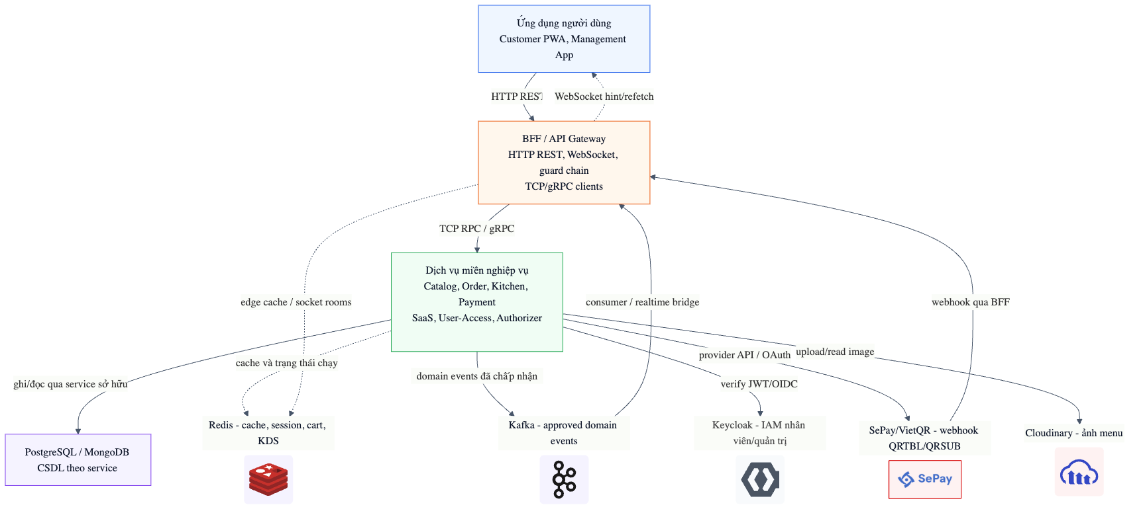
ĐẠI HỌC QUỐC GIA TP. HỒ CHÍ MINH
TRƯỜNG ĐẠI HỌC CÔNG NGHỆ THÔNG TIN
MÔ HÌNH GIAO TIẾP GIỮA CÁC SERVICE VÀ ỨNG DỤNG
16
PHỐI HỢP GIỮA CÁC SERVICE VÀ CÁC BÀI TOÁN PHÂN TÁN

Slide 19

ĐẠI HỌC QUỐC GIA TP. HỒ CHÍ MINH
TRƯỜNG ĐẠI HỌC CÔNG NGHỆ THÔNG TIN
NHẤT QUÁN DỮ LIỆU PHÂN TÁN TRÊN NHIỀU LOCAL TRANSACTION
Một giao dịch cục bộ (1 Database)
Cùng ghi nhận hoặc cùng hoàn tác các thay đổi.
ACID bảo vệ giao dịch cục bộ.
BA CƠ CHẾ NỀN TẢNG
Tính lũy đẳng (idempotency) – thuộc tính hành vi: thực hiện lại cùng một thao tác không tạo thêm kết quả nghiệp vụ ngoài ý muốn.
Outbox giao dịch (transactional outbox) - mẫu thiết kế: trạng thái nghiệp vụ và ý định phát sự kiện được ghi trong cùng một giao dịch cục bộ.
Khử trùng lặp (deduplication) - kỹ thuật phía nhận: bên nhận phát hiện và bỏ qua lệnh hoặc sự kiện đã được xử lý.
Nhiều giao dịch cục bộ (N database)
Mỗi dịch vụ ghi nhận thay đổi riêng.
Có thể xảy ra lỗi từng phần hoặc xử lý lặp.
Trạng thái giữa các dịch vụ có thể tạm thời chưa đồng bộ.
17
PHỐI HỢP GIỮA CÁC SERVICE VÀ CÁC BÀI TOÁN PHÂN TÁN

Slide 20
ĐẠI HỌC QUỐC GIA TP. HỒ CHÍ MINH
TRƯỜNG ĐẠI HỌC CÔNG NGHỆ THÔNG TIN
NHẤT QUÁN DỮ LIỆU PHÂN TÁN TRÊN NHIỀU LOCAL TRANSACTION
Luồng | Rủi ro | Giải pháp áp dụng & Điểm giới hạn
Giỏ món dùng chung | Cập nhật trên phiên bản đã cũ | cartVersion hỗ trợ kiểm soát truy cập đồng thời lạc quan (optimistic concurrency control)
Gửi đơn | Tạo lặp đơn hàng hoặc hóa đơn | Khóa lũy đẳng (Idempotency key) nhận diện cùng một lần gửi
KDS | Xử lý lại cùng một event hoặc command | Khử trùng lặp (Deduplication) ngăn tạo phiếu hoặc cập nhật lặp
Thanh toán | Bản ghi thanh toán, nhật ký audit, cấu hình thanh toán, outbox | Khóa cấp dòng (Row-level locking), kiểm tra trạng thái và Outbox giao dịch (Transactional Outbox)
Xác nhận đơn | Mất phản hồi sau Catalog commit; Order commit thất bại | Giữ chỗ bền vững (Persistent reservation) chống trừ lặp; lỗi cục bộ (Partial failure) vẫn cần phối hợp
17
PHỐI HỢP GIỮA CÁC SERVICE VÀ CÁC BÀI TOÁN PHÂN TÁN

Slide 21


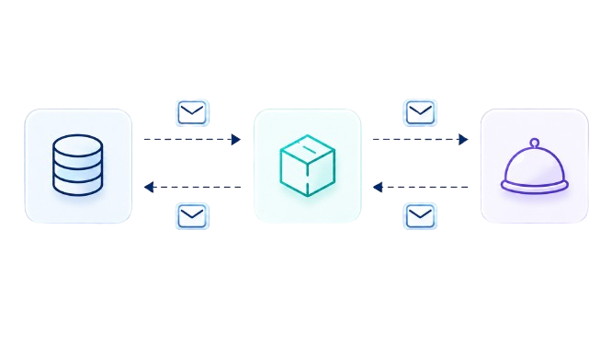
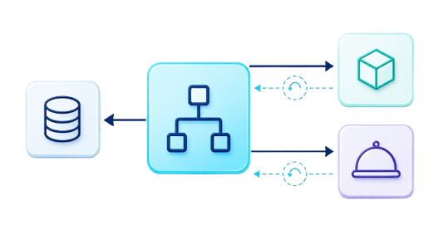



ĐẠI HỌC QUỐC GIA TP. HỒ CHÍ MINH
TRƯỜNG ĐẠI HỌC CÔNG NGHỆ THÔNG TIN
GIẢI PHÁP SAGA PATTERN TRONG TRANSACTION PHÂN TÁN
Saga: Mẫu giao dịch phân tán phân rã một nghiệp vụ thành chuỗi giao dịch cục bộ; mỗi service tự commit phần trạng thái mình sở hữu.
Compensation: Giao dịch nghiệp vụ mới dùng để đảo ngược hoặc trung hòa tác dụng của bước đã commit khi bước sau thất bại
CHOREOGRAPHY (PHỐI HỢP PHÂN TÁN)
ORCHESTRATION (ĐIỀU PHỐI TRUNG TÂM)
Các service phản ứng với event và phát event cho bước tiếp theo
Một bộ điều phối (orchestrator) quyết định trình tự gọi service và thời điểm compensation
Không cần orchestrator trung tâm, nhưng luồng và compensation bị phân tán
Luồng rõ ràng hơn, nhưng trách nhiệm phối hợp tập trung tại orchestrator
18
PHỐI HỢP GIỮA CÁC SERVICE VÀ CÁC BÀI TOÁN PHÂN TÁN

Slide 22
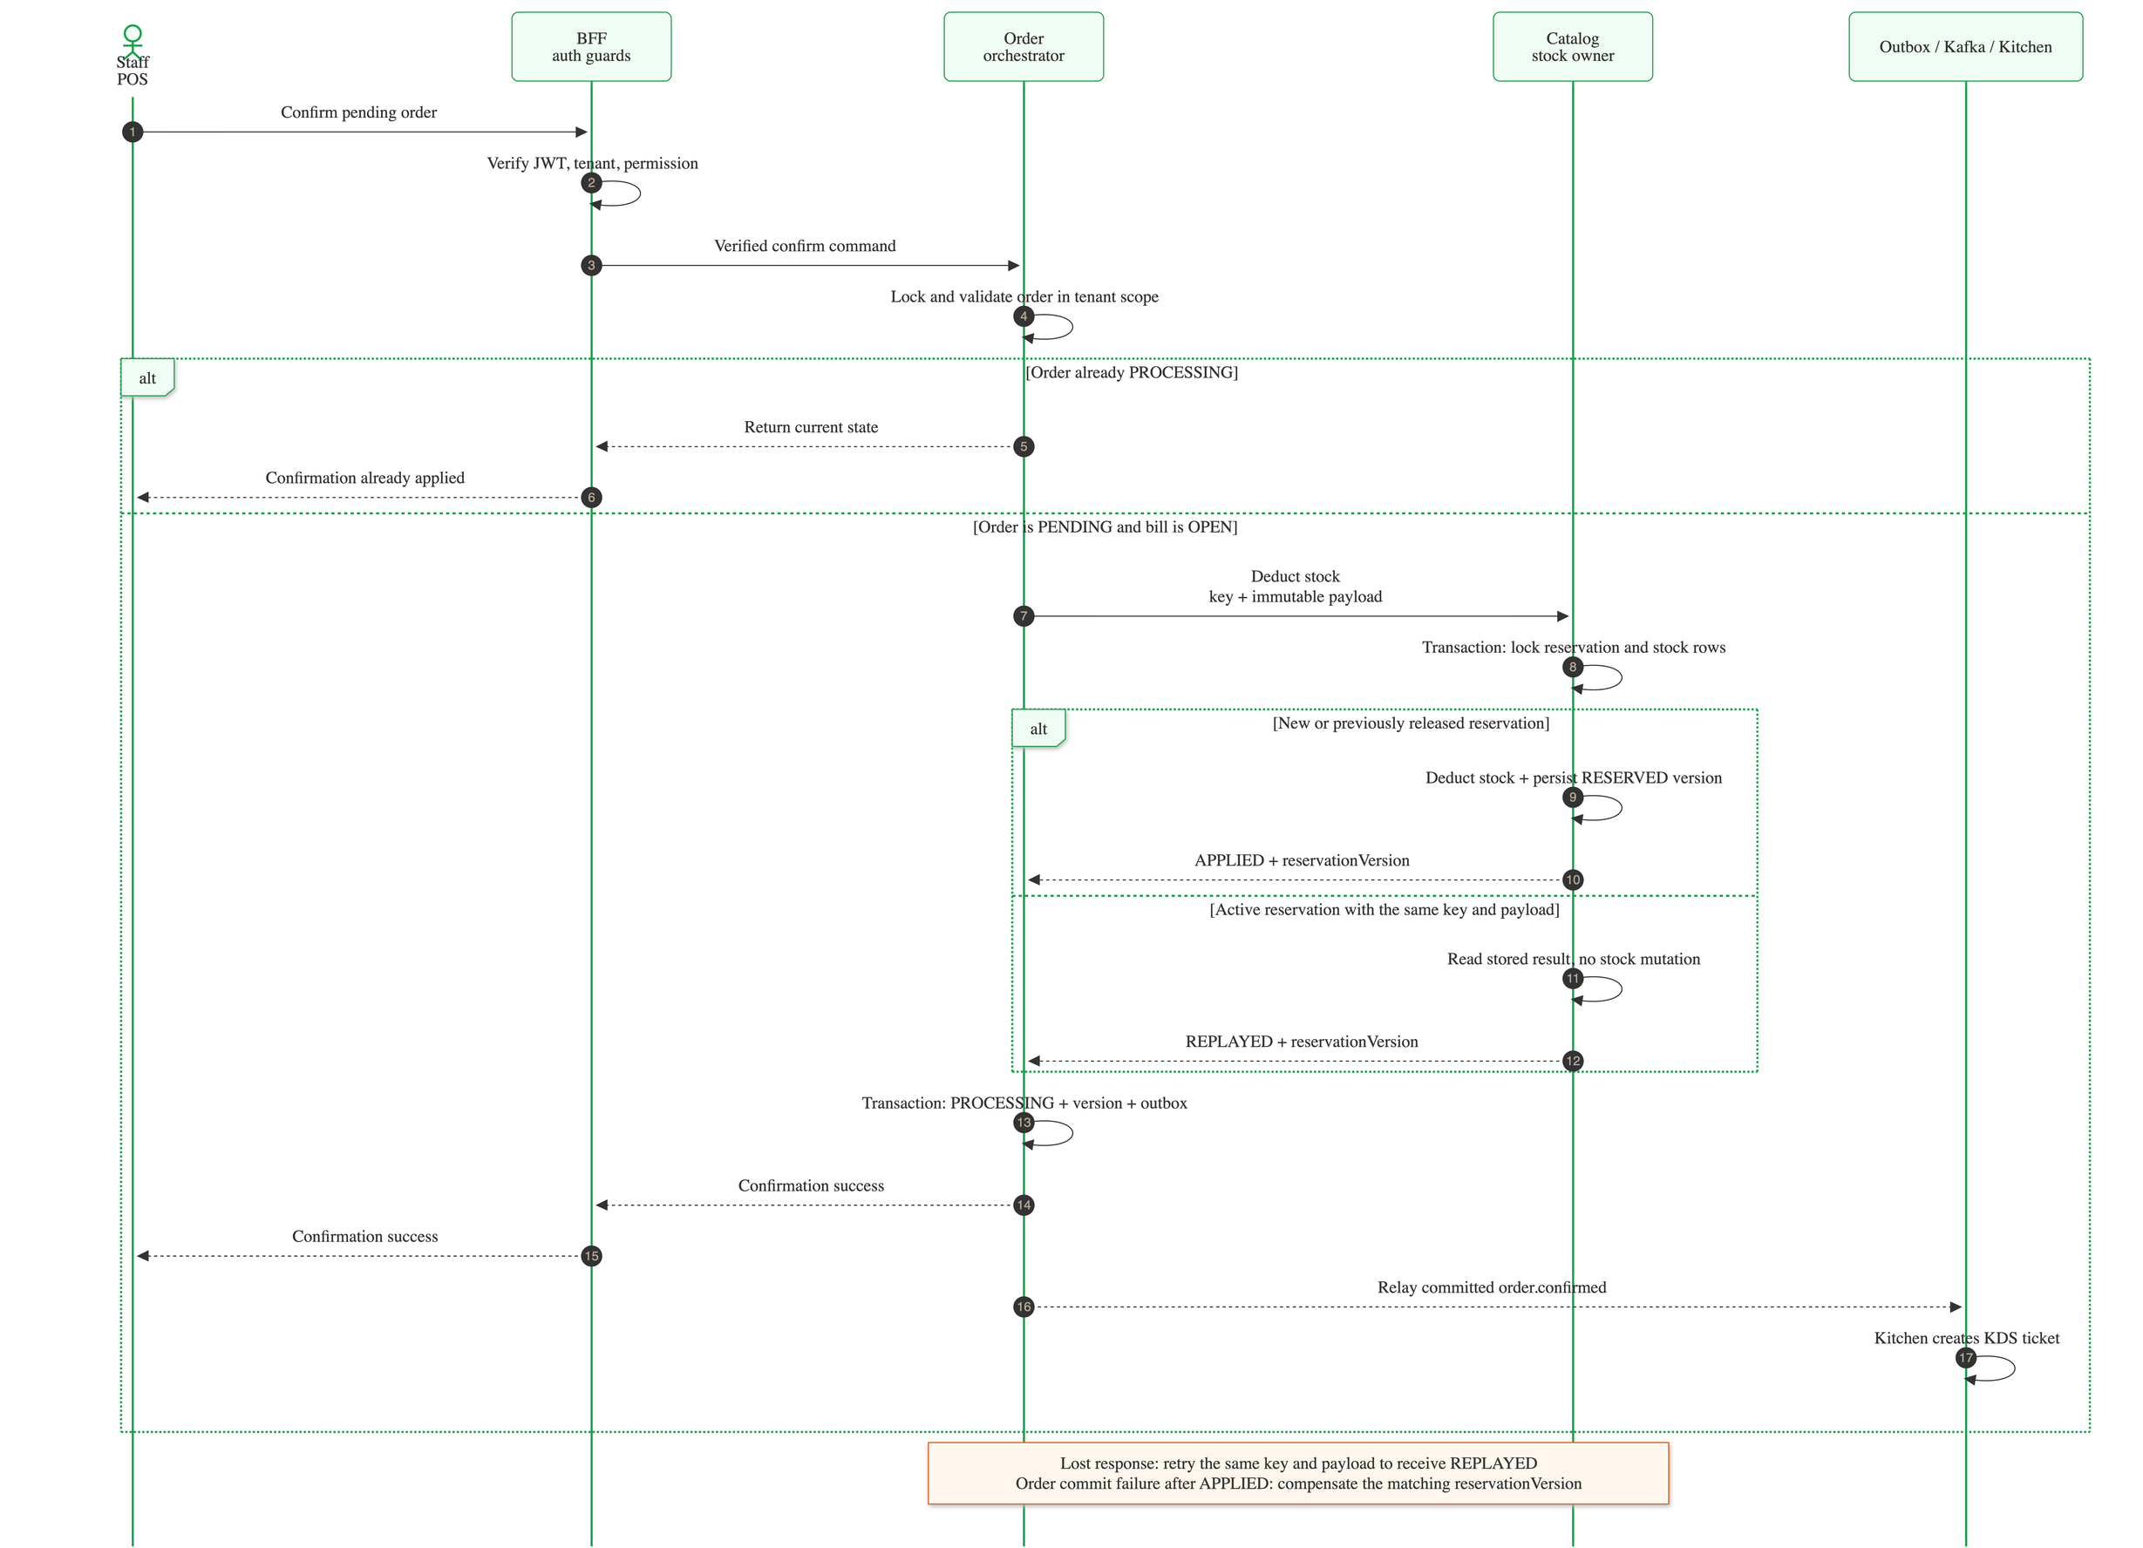
ĐẠI HỌC QUỐC GIA TP. HỒ CHÍ MINH
TRƯỜNG ĐẠI HỌC CÔNG NGHỆ THÔNG TIN
ÁP DỤNG ORCHESTRATION SAGA TRONG LUỒNG XÁC NHẬN ĐƠN
cụ thể hóa luồng xác nhận đơn bằng một sequence diagram đã được rút gọn
bảo vệ bất biến tồn kho tại mốc xác nhận đơn
19
4 - BÀI TOÁN PHÂN TÁN VÀ CƠ CHẾ XỬ LÝ

Slide 23
ĐẠI HỌC QUỐC GIA TP. HỒ CHÍ MINH
TRƯỜNG ĐẠI HỌC CÔNG NGHỆ THÔNG TIN
CƠ CHẾ BÙ TRỪ CỦA ORCHESTRATION SAGA TRONG VIỆC XỬ LÝ CÁC NHÁNH LỖI
Kịch bản lỗi | Quy trình xử lý ngoại lệ | Trạng thái / Cơ chế kiểm soát
Hóa đơn hoặc đơn hàng không hợp lệ | Từ chối trước khi gọi Catalog | Không phát sinh tác dụng phụ
Lỗi nghiệp vụ từ Catalog | Không lưu đơn hàng, không hoàn tồn kho | Rollback giao dịch cục bộ
Catalog trừ kho thành công, Order lỗi commit/outbox | Gọi Catalog compensation để hoàn tồn kho | Hoàn trả tồn kho (Compensate)
Hoàn tồn kho thất bại | Ghi log lỗi compensation, giữ nguyên lỗi gốc | Ghi nhận log lỗi & Rollback
Mất phản hồi TCP từ Catalog, client gửi lại (Retry) | Trả REPLAYED; tồn kho chỉ giảm một lần | Xử lý lũy đẳng (Idempotent Deduct)
Yêu cầu bù trừ bị lặp hoặc trễ hạn | Cùng version trả REPLAYED; version cũ trả STALE | Từ chối yêu cầu lỗi thời (Stale Release)
20
PHỐI HỢP GIỮA CÁC SERVICE VÀ CÁC BÀI TOÁN PHÂN TÁN

Slide 24
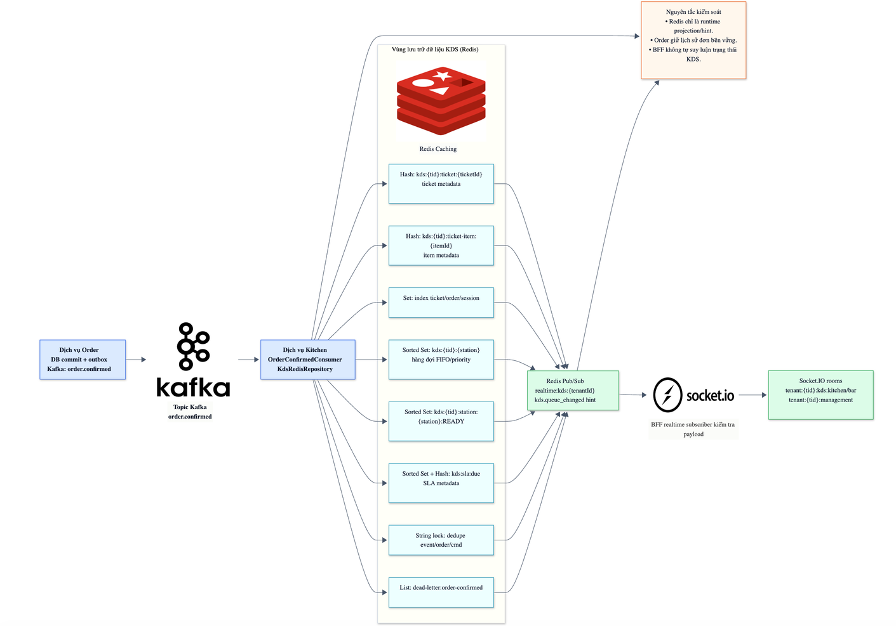
ĐẠI HỌC QUỐC GIA TP. HỒ CHÍ MINH
TRƯỜNG ĐẠI HỌC CÔNG NGHỆ THÔNG TIN
QUẢN LÝ DỮ LIỆU REALTIME TRÊN HỆ THỐNG PHÂN TÁN
Biểu diễn dòng chảy sự kiện từ Order sang Kitchen qua Kafka.
Redis tổ chức lưu trữ KDS Projection bằng các cấu trúc dữ liệu tối ưu (Hash, Set, Sorted Set) để quản lý hàng đợi, kết hợp Redis Pub/Sub và WebSocket phát tín hiệu báo thay đổi (Hint) để client tự động lấy lại dữ liệu mới (Refetch).
21
PHỐI HỢP GIỮA CÁC SERVICE VÀ CÁC BÀI TOÁN PHÂN TÁN

Slide 25
ĐẠI HỌC QUỐC GIA TP. HỒ CHÍ MINH
TRƯỜNG ĐẠI HỌC CÔNG NGHỆ THÔNG TIN
PHẦN 5
KẾT QUẢ KIỂM CHỨNG VÀ HƯỚNG PHÁT TRIỂN
Đánh giá mức độ hoàn thiện của hệ thống thông qua ma trận truy vết yêu cầu kỹ thuật (Traceability Matrix).
Đối chiếu kết quả kiểm thử tự động nhiều lớp (Unit, Contract, Integration) trực tiếp trên codebase.
Xác định giới hạn kỹ thuật hiện tại và vạch rõ hướng nghiên cứu tiếp theo (Load test, Live payment, Saga hardening).
22

Slide 26
ĐẠI HỌC QUỐC GIA TP. HỒ CHÍ MINH
TRƯỜNG ĐẠI HỌC CÔNG NGHỆ THÔNG TIN
CÁC LỚP KIỂM CHỨNG KỸ THUẬT
Lớp kiểm chứng | Thành phần hệ thống | Phương thức xác minh
Sản phẩm | Customer PWA, POS, KDS và luồng thanh toán | Hành vi người dùng quan sát được
Kiến trúc | Sơ đồ, ranh giới service và mã nguồn thể hiện ownership | Trách nhiệm và nguồn trạng thái theo miền
Kiểm thử | Kiểm thử đơn vị, hợp đồng và tích hợp | Consistency, yêu cầu lặp và bù trừ
Trạng thái hệ thống & vận hành | Bản ghi PostgreSQL MongoDB, Redis Insight, Kafkio | Bản ghi PostgreSQL (order, bill, outbox), MongoDB, & Key-Value trong Redis, Theo dõi trạng thái Cluster Kafka thông qua Kafkio
23
5 - KẾT QUẢ KIỂM CHỨNG VÀ HƯỚNG PHÁT TRIỂN
Notes:
"Kính thưa Hội đồng, để đánh giá một hệ thống phân tán phức tạp như QRTable, một lớp kiểm thử đơn lẻ hay giao diện demo xanh không đủ để chứng minh tính đúng đắn của toàn bộ kiến trúc. Vì vậy, chúng em đã xây dựng một Khung phương pháp đánh giá hệ thống đa tầng, liên kết chặt chẽ từ logic code thô cho đến trạng thái lưu trữ thực tế và ma trận đối chiếu yêu cầu:
- Ở tầng kiểm thử tự động (Đơn vị & Tích hợp): Chúng em dùng kiểm thử đơn vị để xác minh các nhánh logic lỗi nghiệp vụ hoặc bù trừ tồn kho. Kiểm thử tích hợp được thực thi trên môi trường Docker chứa PostgreSQL, Redis, TCP và Kafka thật để đảm bảo các dịch vụ phối hợp chính xác qua ranh giới hạ tầng.
- Ở tầng kiến trúc: Chúng em thực hiện kiểm tra kiến trúc tĩnh ngay trong Nx Workspace để đảm bảo không có sự vi phạm ranh giới dịch vụ (ví dụ: ngăn chặn việc import chéo repository giữa các domain).
- Ở tầng lưu trữ vật lý (Trạng thái dữ liệu lưu trữ): Đây là bằng chứng thực tế quan trọng nhất của backend. Chúng em trực tiếp kiểm tra và đối chiếu các bản ghi dữ liệu đơn hàng, trạng thái hóa đơn, sự kiện trong bảng Outbox của PostgreSQL, cùng các cấu trúc dữ liệu hàng đợi và locks khử trùng lặp trong Redis.
- Cuối cùng, ở tầng trải nghiệm: Luồng chạy thực tế từ quét mã QR, gọi món, hiển thị tại bếp cho đến khi nhận webhook thanh toán từ SePay được demo trực quan. Sau đó, toàn bộ các kết quả kiểm chứng này được ánh xạ vào một Ma trận truy vết (Traceability Matrix) trong Chương 6 để chứng minh 100% yêu cầu đề ra ban đầu đã được hiện thực hóa và vượt qua kiểm thử thành công."

Slide 27
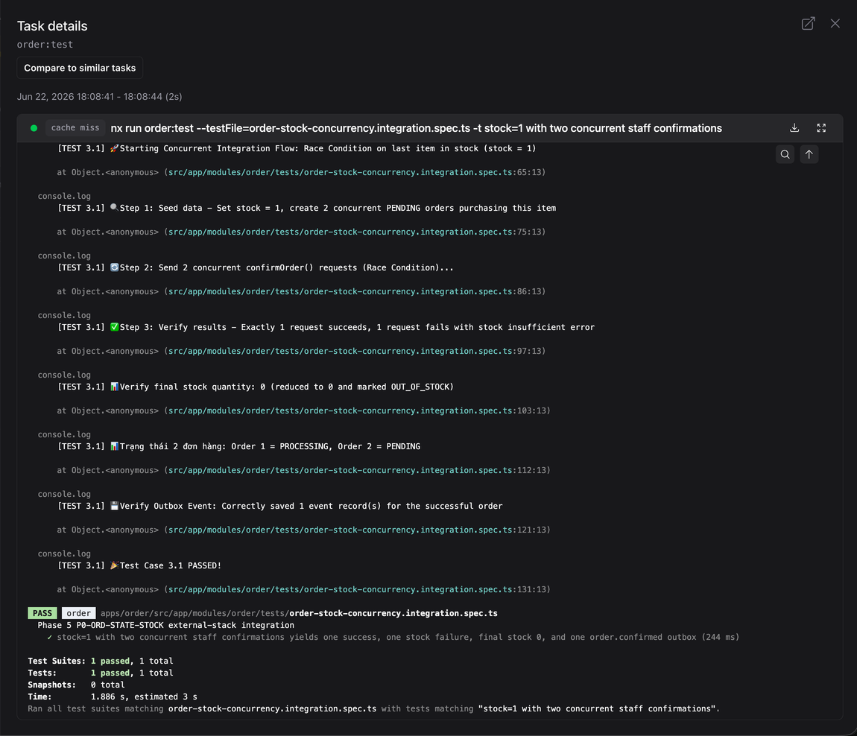
ĐẠI HỌC QUỐC GIA TP. HỒ CHÍ MINH
TRƯỜNG ĐẠI HỌC CÔNG NGHỆ THÔNG TIN
MỘT SỐ KẾT QUẢ KIỂM THỬ QUAN TRỌNG CỦA ORCHESTRATION SAGA
1. Xử lý Tranh chấp đồng thời món ăn cuối cùng (Race Condition)
Bài toán (Microservices Concurrency): Khi 2 khách hàng đặt món qua QR tại cùng một thời điểm cho 1 phần ăn cuối cùng. Do Order Service và Catalog Service nằm ở 2 DB riêng biệt, làm sao đảm bảo không bị âm kho?
Mô tả: Giả lập 2 yêu cầu gửi đồng thời. Kết quả: Hệ thống xử lý thành công đúng 1 đơn hàng chuyển sang PROCESSING, đơn hàng thứ 2 bị từ chối với lỗi thiếu kho (CATALOG_STOCK_INSUFFICIENT), kho thực tế về đúng 0 và chỉ tạo đúng 1 bản tin sự kiện.
24
5 - KẾT QUẢ KIỂM CHỨNG VÀ HƯỚNG PHÁT TRIỂN
Notes:
"Kết quả thực nghiệm của khóa luận được tổng hợp và đối chiếu khoa học theo ma trận truy vết. Thay vì liệt kê lại các chức năng, biểu đồ này đo lường mức độ bao phủ và bằng chứng kiểm thử của toàn bộ hệ thống.
Đầu tiên, về độ bao phủ, toàn bộ các yêu cầu chức năng cốt lõi từ mức độ P0 đến P1 đã được bao phủ đầy đủ 100%. Thứ hai, về mặt số lượng kiểm thử tự động, chúng em đã thực thi thành công tổng cộng 78 bài test từ Unit Tests cho đến Integration Tests trên hạ tầng Docker thật, kết hợp với các quy tắc kiểm tra ranh giới Nx Workspace để đảm bảo tính đúng đắn ở mức kiến trúc. Thứ ba, toàn bộ các mốc thay đổi trạng thái của đơn hàng trong PostgreSQL và RAM Redis đều có sự đối chiếu vật lý chi tiết, chứng minh tính khớp dịch giữa thiết kế logic và vận hành hệ thống thực tế.
Đối với các yêu cầu, chúng em phân loại thành ba trạng thái: Đã kiểm chứng (Covered) cho toàn bộ luồng cốt lõi, KDS và Saga; Kiểm chứng một phần (Partial) cho các luồng thanh toán và đối tượng đơn vị thuê; và Chưa đánh giá (Deferred) cho các phép đo tải trọng hoặc tiêm lỗi quy mô lớn. Cách đánh giá định lượng này giúp Hội đồng có một cái nhìn khách quan về kết quả thực tế đạt được của đề tài."

Slide 28
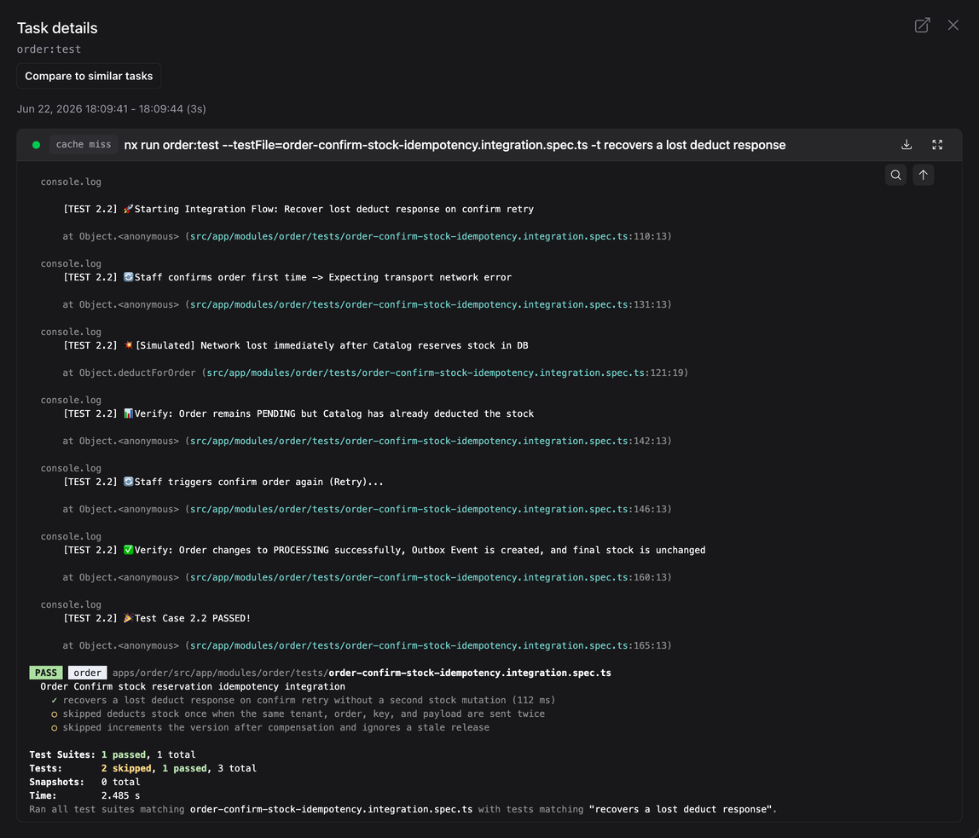
ĐẠI HỌC QUỐC GIA TP. HỒ CHÍ MINH
TRƯỜNG ĐẠI HỌC CÔNG NGHỆ THÔNG TIN
MỘT SỐ KẾT QUẢ KIỂM THỬ QUAN TRỌNG CỦA ORCHESTRATION SAGA
2. Khôi phục trạng thái khi bị mất phản hồi mạng (Lost Response Recovery)
Bài toán (Network Fault Tolerance):: Trong mô hình Microservices, khi Order Service gửi yêu cầu trừ kho sang Catalog Service thành công nhưng phản hồi mạng chiều về bị mất. Khi nhân viên nhấn xác nhận lại (Retry), hệ thống làm sao tránh trừ kho lần 2?
Mô tả: Giả lập đứt mạng đột ngột chiều về. Lượt gọi lại thứ 2 (retry) của Saga xác nhận đơn hàng thành công mà kho của Catalog chỉ bị trừ đúng 1 lần duy nhất (đảm bảo tính ổn định - Idempotency).
25
5 - KẾT QUẢ KIỂM CHỨNG VÀ HƯỚNG PHÁT TRIỂN
Notes:
"Kết quả thực nghiệm của khóa luận được tổng hợp và đối chiếu khoa học theo ma trận truy vết. Thay vì liệt kê lại các chức năng, biểu đồ này đo lường mức độ bao phủ và bằng chứng kiểm thử của toàn bộ hệ thống.
Đầu tiên, về độ bao phủ, toàn bộ các yêu cầu chức năng cốt lõi từ mức độ P0 đến P1 đã được bao phủ đầy đủ 100%. Thứ hai, về mặt số lượng kiểm thử tự động, chúng em đã thực thi thành công tổng cộng 78 bài test từ Unit Tests cho đến Integration Tests trên hạ tầng Docker thật, kết hợp với các quy tắc kiểm tra ranh giới Nx Workspace để đảm bảo tính đúng đắn ở mức kiến trúc. Thứ ba, toàn bộ các mốc thay đổi trạng thái của đơn hàng trong PostgreSQL và RAM Redis đều có sự đối chiếu vật lý chi tiết, chứng minh tính khớp dịch giữa thiết kế logic và vận hành hệ thống thực tế.
Đối với các yêu cầu, chúng em phân loại thành ba trạng thái: Đã kiểm chứng (Covered) cho toàn bộ luồng cốt lõi, KDS và Saga; Kiểm chứng một phần (Partial) cho các luồng thanh toán và đối tượng đơn vị thuê; và Chưa đánh giá (Deferred) cho các phép đo tải trọng hoặc tiêm lỗi quy mô lớn. Cách đánh giá định lượng này giúp Hội đồng có một cái nhìn khách quan về kết quả thực tế đạt được của đề tài."

Slide 29
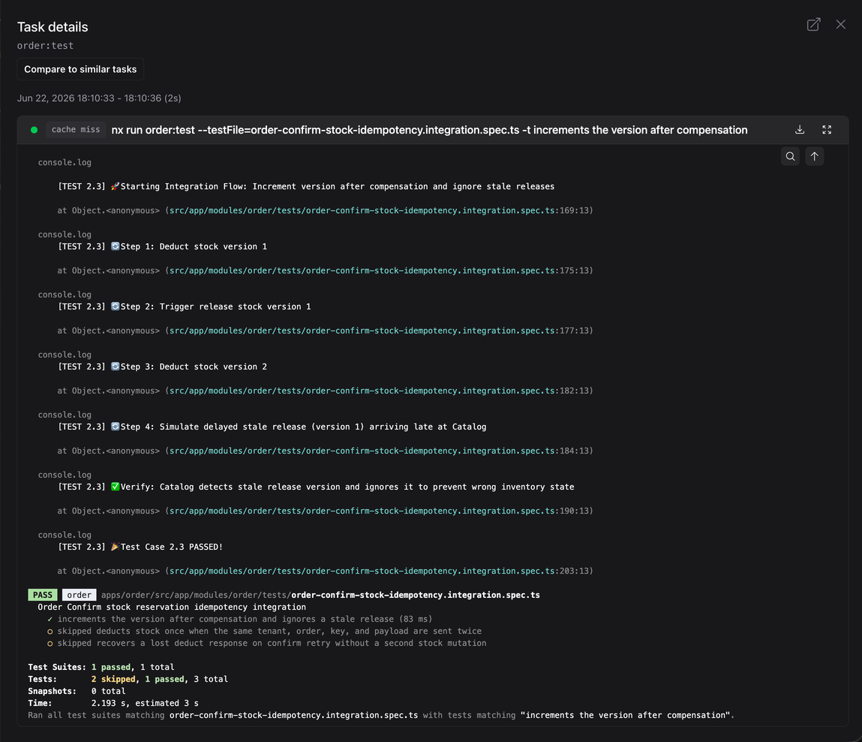
ĐẠI HỌC QUỐC GIA TP. HỒ CHÍ MINH
TRƯỜNG ĐẠI HỌC CÔNG NGHỆ THÔNG TIN
MỘT SỐ KẾT QUẢ KIỂM THỬ QUAN TRỌNG CỦA ORCHESTRATION SAGA
3. Tăng phiên bản và chặn giải phóng kho trễ (Stale Release Prevention)
Bài toán (Out-of-order Message Handling): Trong kiến trúc hướng sự kiện, gói tin giải phóng kho (release) của phiên bản cũ bị đến trễ sau khi đã có một phiên bản giữ kho mới. Làm sao tránh giải phóng nhầm kho?
Mô tả: Catalog Service tự động phát hiện và đánh dấu STALE (lỗi thời) đối với các gói tin release phiên bản cũ, bảo vệ tính nhất quán dữ liệu tồn kho hiện hành.
26
5 - KẾT QUẢ KIỂM CHỨNG VÀ HƯỚNG PHÁT TRIỂN
Notes:
"Kết quả thực nghiệm của khóa luận được tổng hợp và đối chiếu khoa học theo ma trận truy vết. Thay vì liệt kê lại các chức năng, biểu đồ này đo lường mức độ bao phủ và bằng chứng kiểm thử của toàn bộ hệ thống.
Đầu tiên, về độ bao phủ, toàn bộ các yêu cầu chức năng cốt lõi từ mức độ P0 đến P1 đã được bao phủ đầy đủ 100%. Thứ hai, về mặt số lượng kiểm thử tự động, chúng em đã thực thi thành công tổng cộng 78 bài test từ Unit Tests cho đến Integration Tests trên hạ tầng Docker thật, kết hợp với các quy tắc kiểm tra ranh giới Nx Workspace để đảm bảo tính đúng đắn ở mức kiến trúc. Thứ ba, toàn bộ các mốc thay đổi trạng thái của đơn hàng trong PostgreSQL và RAM Redis đều có sự đối chiếu vật lý chi tiết, chứng minh tính khớp dịch giữa thiết kế logic và vận hành hệ thống thực tế.
Đối với các yêu cầu, chúng em phân loại thành ba trạng thái: Đã kiểm chứng (Covered) cho toàn bộ luồng cốt lõi, KDS và Saga; Kiểm chứng một phần (Partial) cho các luồng thanh toán và đối tượng đơn vị thuê; và Chưa đánh giá (Deferred) cho các phép đo tải trọng hoặc tiêm lỗi quy mô lớn. Cách đánh giá định lượng này giúp Hội đồng có một cái nhìn khách quan về kết quả thực tế đạt được của đề tài."

Slide 30
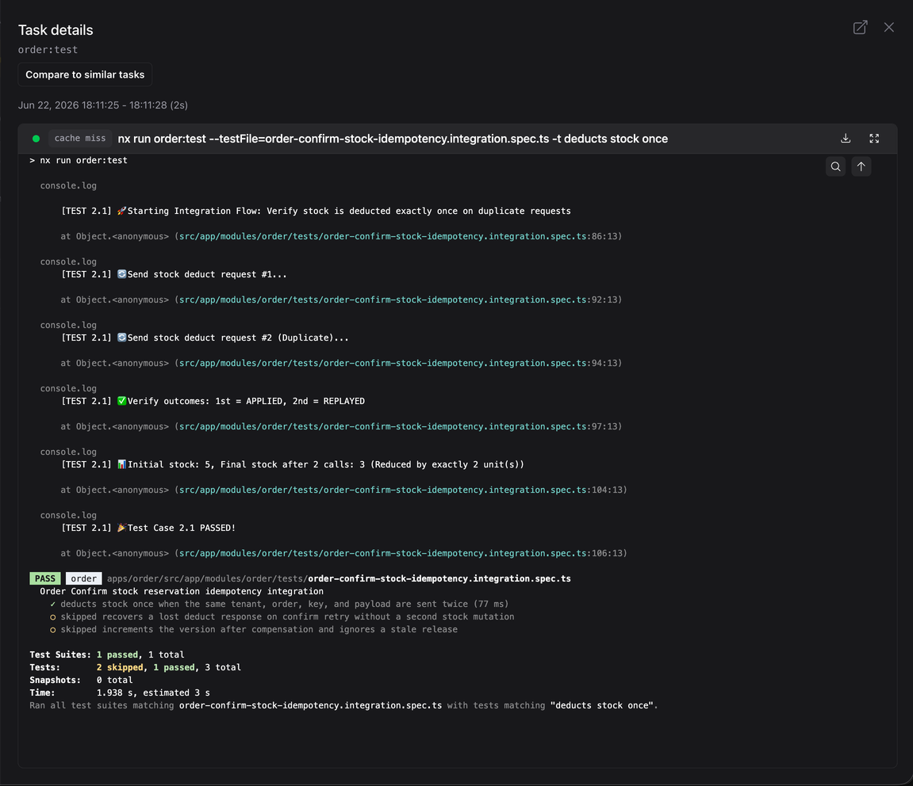
ĐẠI HỌC QUỐC GIA TP. HỒ CHÍ MINH
TRƯỜNG ĐẠI HỌC CÔNG NGHỆ THÔNG TIN
MỘT SỐ KẾT QUẢ KIỂM THỬ QUAN TRỌNG CỦA ORCHESTRATION SAGA
4. Đảm bảo chỉ trừ kho một lần duy nhất khi trùng lặp yêu cầu (Idempotency)
Bài toán (SaaS POS Reliability): Đảm bảo an toàn giao dịch cho nhiều nhà hàng (multi-tenant). Khi hạ tầng gửi trùng lặp payload do lỗi mạng truyền thông.
Mô tả: Trả về trạng thái REPLAYED cho lượt gọi trùng lặp, bảo toàn số lượng kho trong DB Catalog chỉ bị biến động 1 lần theo đúng số lượng đơn hàng.
27
5 - KẾT QUẢ KIỂM CHỨNG VÀ HƯỚNG PHÁT TRIỂN
Notes:
"Kết quả thực nghiệm của khóa luận được tổng hợp và đối chiếu khoa học theo ma trận truy vết. Thay vì liệt kê lại các chức năng, biểu đồ này đo lường mức độ bao phủ và bằng chứng kiểm thử của toàn bộ hệ thống.
Đầu tiên, về độ bao phủ, toàn bộ các yêu cầu chức năng cốt lõi từ mức độ P0 đến P1 đã được bao phủ đầy đủ 100%. Thứ hai, về mặt số lượng kiểm thử tự động, chúng em đã thực thi thành công tổng cộng 78 bài test từ Unit Tests cho đến Integration Tests trên hạ tầng Docker thật, kết hợp với các quy tắc kiểm tra ranh giới Nx Workspace để đảm bảo tính đúng đắn ở mức kiến trúc. Thứ ba, toàn bộ các mốc thay đổi trạng thái của đơn hàng trong PostgreSQL và RAM Redis đều có sự đối chiếu vật lý chi tiết, chứng minh tính khớp dịch giữa thiết kế logic và vận hành hệ thống thực tế.
Đối với các yêu cầu, chúng em phân loại thành ba trạng thái: Đã kiểm chứng (Covered) cho toàn bộ luồng cốt lõi, KDS và Saga; Kiểm chứng một phần (Partial) cho các luồng thanh toán và đối tượng đơn vị thuê; và Chưa đánh giá (Deferred) cho các phép đo tải trọng hoặc tiêm lỗi quy mô lớn. Cách đánh giá định lượng này giúp Hội đồng có một cái nhìn khách quan về kết quả thực tế đạt được của đề tài."

Slide 31
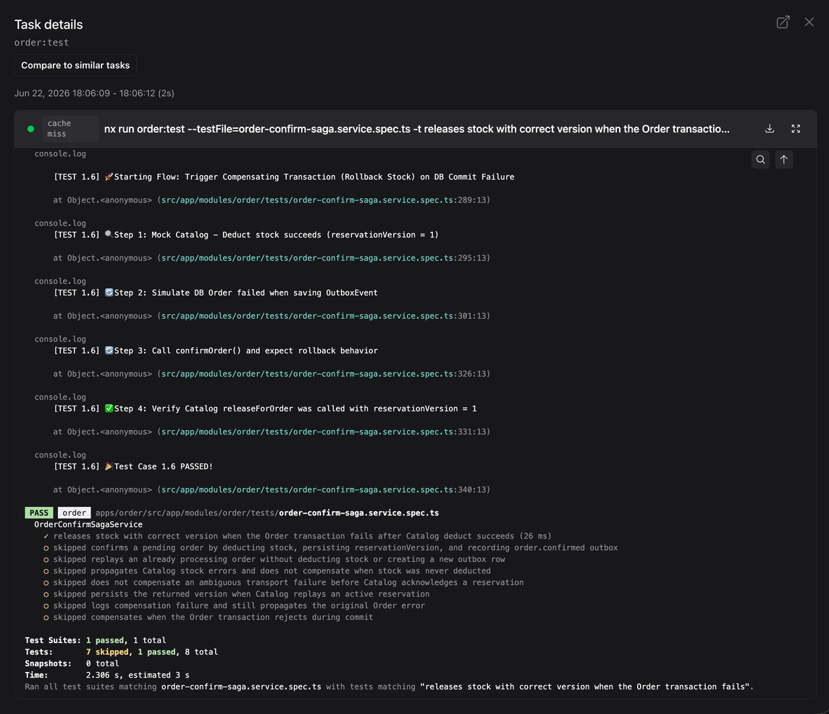
ĐẠI HỌC QUỐC GIA TP. HỒ CHÍ MINH
TRƯỜNG ĐẠI HỌC CÔNG NGHỆ THÔNG TIN
MỘT SỐ KẾT QUẢ KIỂM THỬ QUAN TRỌNG CỦA ORCHESTRATION SAGA
5. Cơ chế bồi hoàn kho (Rollback) khi lỗi ghi DB nội bộ
Bài toán (Distributed Transaction Failure): Saga đã trừ kho bên Catalog thành công, nhưng ghi nhận trạng thái đơn hàng và Outbox Event xuống DB Order bị lỗi (lỗi DB commit).
Mô tả: Saga tự động kích hoạt giao dịch bù đắp (Compensating Transaction) gọi Catalog giải phóng kho đã khóa, đưa hệ thống về trạng thái nhất quán.
28
5 - KẾT QUẢ KIỂM CHỨNG VÀ HƯỚNG PHÁT TRIỂN
Notes:
"Kết quả thực nghiệm của khóa luận được tổng hợp và đối chiếu khoa học theo ma trận truy vết. Thay vì liệt kê lại các chức năng, biểu đồ này đo lường mức độ bao phủ và bằng chứng kiểm thử của toàn bộ hệ thống.
Đầu tiên, về độ bao phủ, toàn bộ các yêu cầu chức năng cốt lõi từ mức độ P0 đến P1 đã được bao phủ đầy đủ 100%. Thứ hai, về mặt số lượng kiểm thử tự động, chúng em đã thực thi thành công tổng cộng 78 bài test từ Unit Tests cho đến Integration Tests trên hạ tầng Docker thật, kết hợp với các quy tắc kiểm tra ranh giới Nx Workspace để đảm bảo tính đúng đắn ở mức kiến trúc. Thứ ba, toàn bộ các mốc thay đổi trạng thái của đơn hàng trong PostgreSQL và RAM Redis đều có sự đối chiếu vật lý chi tiết, chứng minh tính khớp dịch giữa thiết kế logic và vận hành hệ thống thực tế.
Đối với các yêu cầu, chúng em phân loại thành ba trạng thái: Đã kiểm chứng (Covered) cho toàn bộ luồng cốt lõi, KDS và Saga; Kiểm chứng một phần (Partial) cho các luồng thanh toán và đối tượng đơn vị thuê; và Chưa đánh giá (Deferred) cho các phép đo tải trọng hoặc tiêm lỗi quy mô lớn. Cách đánh giá định lượng này giúp Hội đồng có một cái nhìn khách quan về kết quả thực tế đạt được của đề tài."

Slide 32
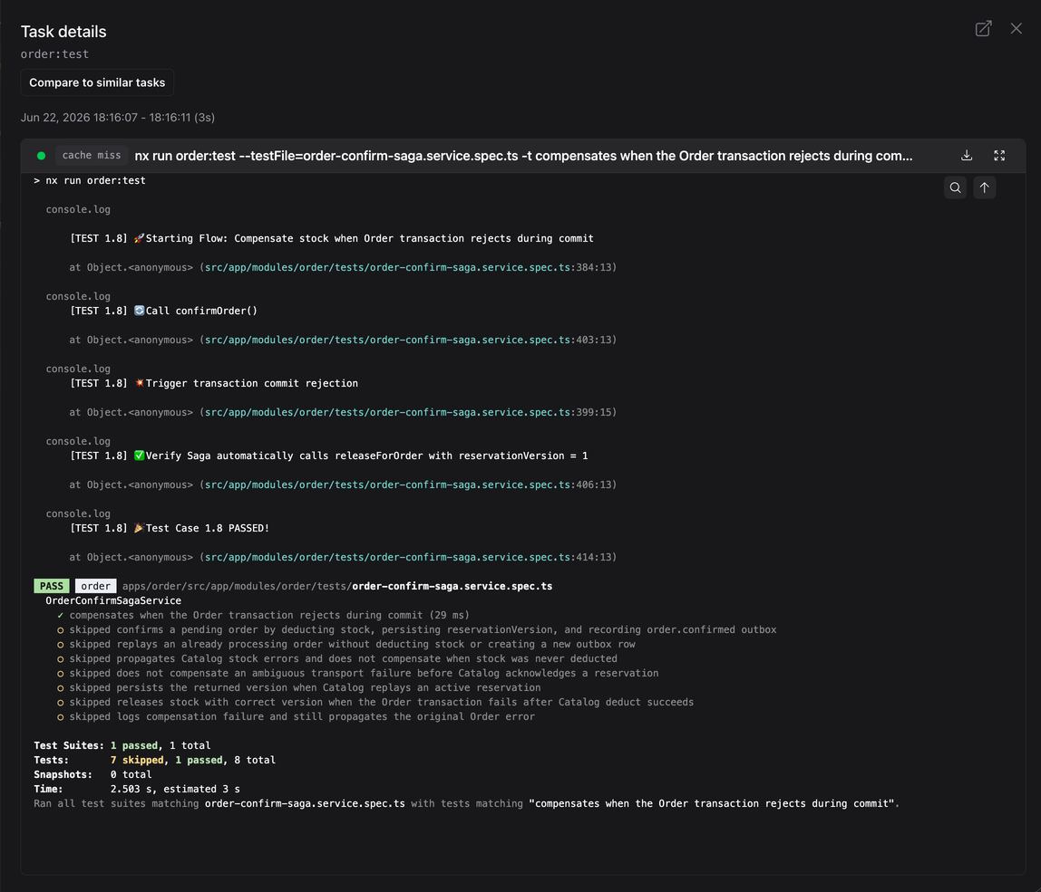
ĐẠI HỌC QUỐC GIA TP. HỒ CHÍ MINH
TRƯỜNG ĐẠI HỌC CÔNG NGHỆ THÔNG TIN
MỘT SỐ KẾT QUẢ KIỂM THỬ QUAN TRỌNG CỦA ORCHESTRATION SAGA
6. Bồi hoàn kho khi Transaction bị từ chối lúc Commit
Bài toán (TypeORM Transaction Security): Đảm bảo dữ liệu nhất quán ngay cả khi lỗi phát sinh ở bước Commit cuối cùng của Transaction Database.
Mô tả: Hệ thống tự động kích hoạt bồi hoàn và hủy bỏ các thay đổi dữ liệu đã thực hiện trên Catalog.
29
5 - KẾT QUẢ KIỂM CHỨNG VÀ HƯỚNG PHÁT TRIỂN
Notes:
"Kết quả thực nghiệm của khóa luận được tổng hợp và đối chiếu khoa học theo ma trận truy vết. Thay vì liệt kê lại các chức năng, biểu đồ này đo lường mức độ bao phủ và bằng chứng kiểm thử của toàn bộ hệ thống.
Đầu tiên, về độ bao phủ, toàn bộ các yêu cầu chức năng cốt lõi từ mức độ P0 đến P1 đã được bao phủ đầy đủ 100%. Thứ hai, về mặt số lượng kiểm thử tự động, chúng em đã thực thi thành công tổng cộng 78 bài test từ Unit Tests cho đến Integration Tests trên hạ tầng Docker thật, kết hợp với các quy tắc kiểm tra ranh giới Nx Workspace để đảm bảo tính đúng đắn ở mức kiến trúc. Thứ ba, toàn bộ các mốc thay đổi trạng thái của đơn hàng trong PostgreSQL và RAM Redis đều có sự đối chiếu vật lý chi tiết, chứng minh tính khớp dịch giữa thiết kế logic và vận hành hệ thống thực tế.
Đối với các yêu cầu, chúng em phân loại thành ba trạng thái: Đã kiểm chứng (Covered) cho toàn bộ luồng cốt lõi, KDS và Saga; Kiểm chứng một phần (Partial) cho các luồng thanh toán và đối tượng đơn vị thuê; và Chưa đánh giá (Deferred) cho các phép đo tải trọng hoặc tiêm lỗi quy mô lớn. Cách đánh giá định lượng này giúp Hội đồng có một cái nhìn khách quan về kết quả thực tế đạt được của đề tài."

Slide 33
ĐẠI HỌC QUỐC GIA TP. HỒ CHÍ MINH
TRƯỜNG ĐẠI HỌC CÔNG NGHỆ THÔNG TIN
MỘT SỐ KẾT QUẢ KIỂM THỬ QUAN TRỌNG CỦA ORCHESTRATION SAGA
6. Bồi hoàn kho khi Transaction bị từ chối lúc Commit
Bài toán (TypeORM Transaction Security): Đảm bảo dữ liệu nhất quán ngay cả khi lỗi phát sinh ở bước Commit cuối cùng của Transaction Database.
Mô tả: Hệ thống tự động kích hoạt bồi hoàn và hủy bỏ các thay đổi dữ liệu đã thực hiện trên Catalog.
30
5 - KẾT QUẢ KIỂM CHỨNG VÀ HƯỚNG PHÁT TRIỂN
Notes:
"Kết quả thực nghiệm của khóa luận được tổng hợp và đối chiếu khoa học theo ma trận truy vết. Thay vì liệt kê lại các chức năng, biểu đồ này đo lường mức độ bao phủ và bằng chứng kiểm thử của toàn bộ hệ thống.
Đầu tiên, về độ bao phủ, toàn bộ các yêu cầu chức năng cốt lõi từ mức độ P0 đến P1 đã được bao phủ đầy đủ 100%. Thứ hai, về mặt số lượng kiểm thử tự động, chúng em đã thực thi thành công tổng cộng 78 bài test từ Unit Tests cho đến Integration Tests trên hạ tầng Docker thật, kết hợp với các quy tắc kiểm tra ranh giới Nx Workspace để đảm bảo tính đúng đắn ở mức kiến trúc. Thứ ba, toàn bộ các mốc thay đổi trạng thái của đơn hàng trong PostgreSQL và RAM Redis đều có sự đối chiếu vật lý chi tiết, chứng minh tính khớp dịch giữa thiết kế logic và vận hành hệ thống thực tế.
Đối với các yêu cầu, chúng em phân loại thành ba trạng thái: Đã kiểm chứng (Covered) cho toàn bộ luồng cốt lõi, KDS và Saga; Kiểm chứng một phần (Partial) cho các luồng thanh toán và đối tượng đơn vị thuê; và Chưa đánh giá (Deferred) cho các phép đo tải trọng hoặc tiêm lỗi quy mô lớn. Cách đánh giá định lượng này giúp Hội đồng có một cái nhìn khách quan về kết quả thực tế đạt được của đề tài."

Slide 34
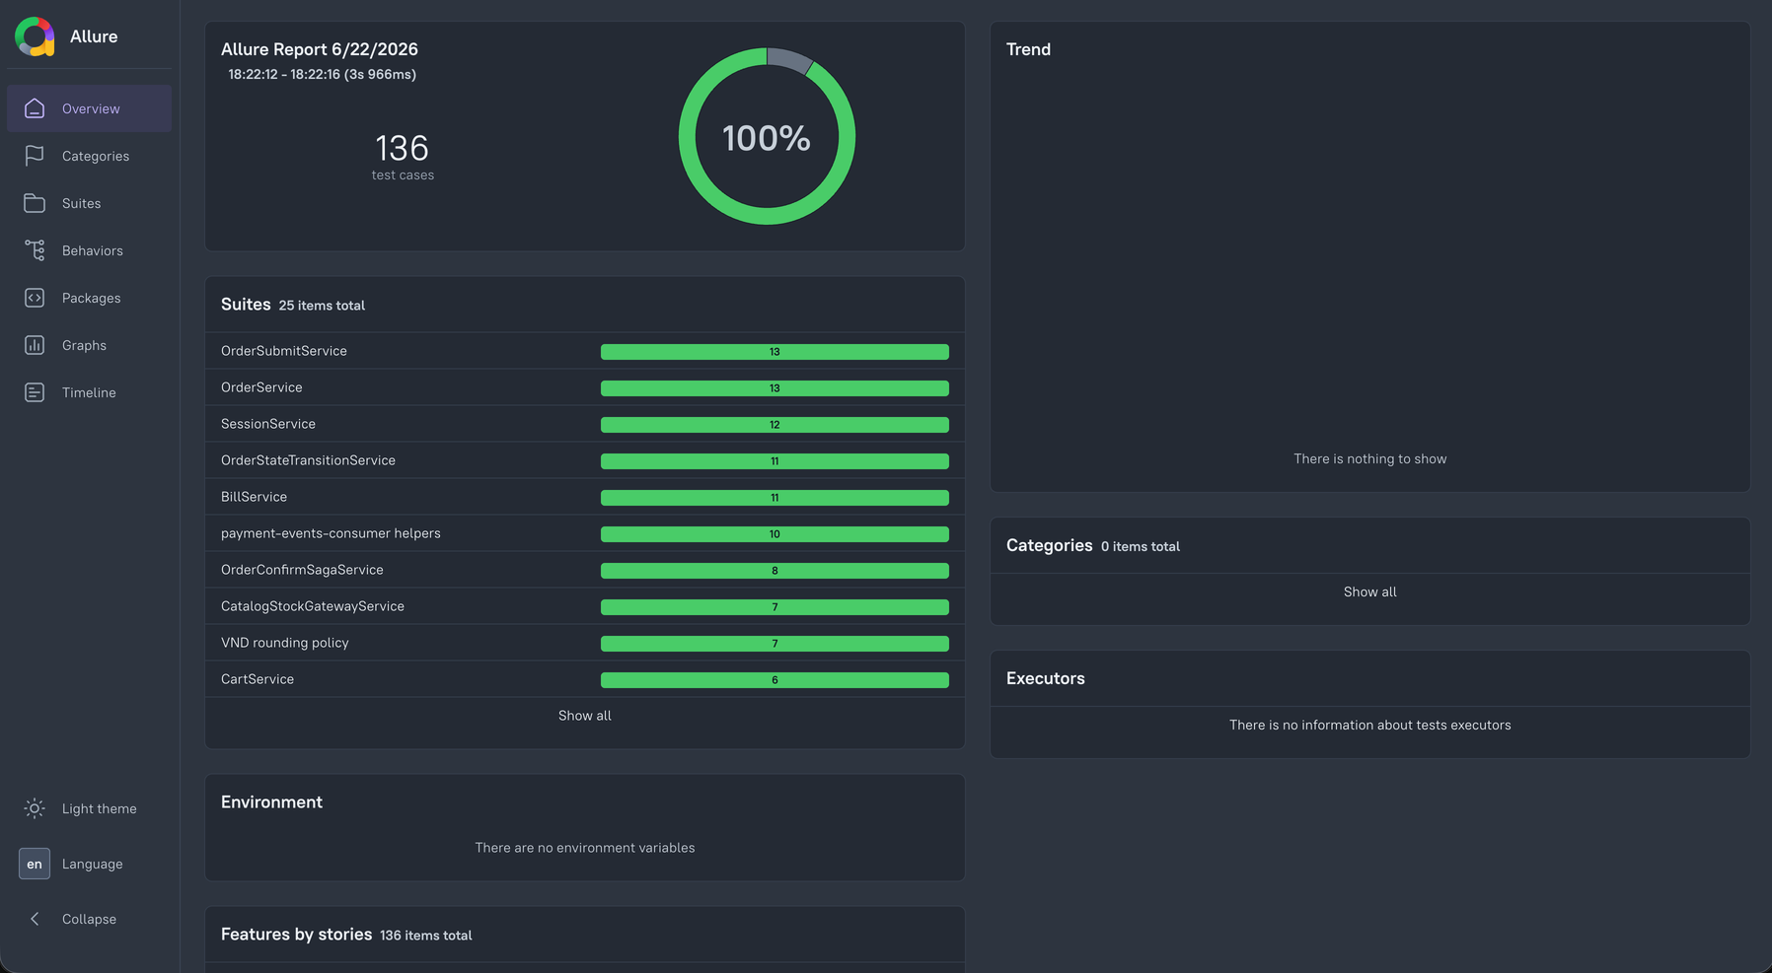
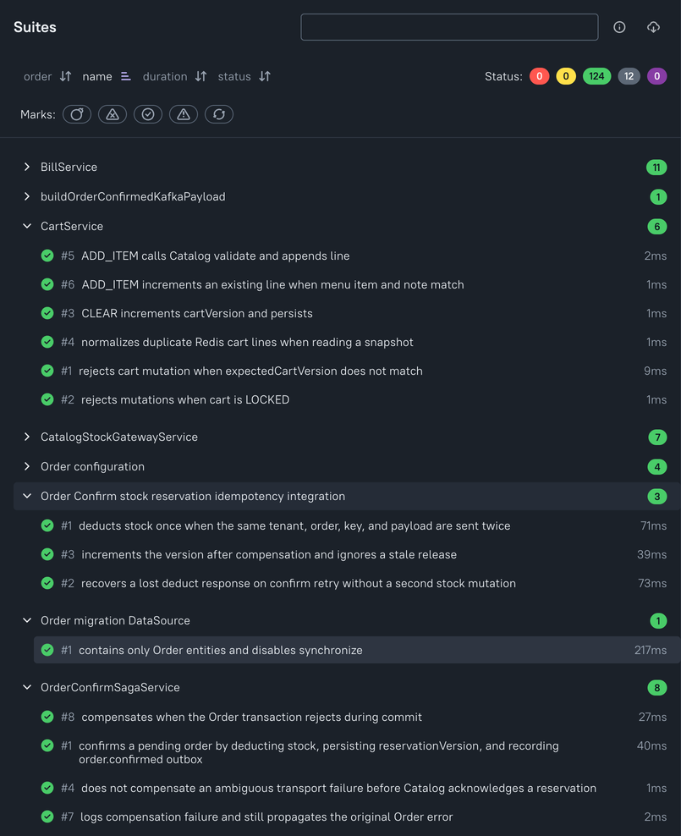
ĐẠI HỌC QUỐC GIA TP. HỒ CHÍ MINH
TRƯỜNG ĐẠI HỌC CÔNG NGHỆ THÔNG TIN
KIỂM THỬ ORDER SERVICE & TRỰC QUAN HÓA QUA ALLURE REPORT
Trực quan hóa kết quả kiểm thử tự động của dịch vụ cốt lõi (Order Service) trên Allure Report
12 bài test Giao dịch phân tán & Nhất quán kho (Saga, Concurrency
53 bài test Giỏ hàng & Đặt món QR (Cart, Session, Submit)
28 bài test Thanh toán & Liên dịch vụ (Bill, Payment events)
17 bài test Máy trạng thái & Vận hành bếp (Order State, KDS)
26 bài test Nghiệp vụ & Tiện ích.
31
5 - KẾT QUẢ KIỂM CHỨNG VÀ HƯỚNG PHÁT TRIỂN
Notes:
"QRTable lựa chọn kiến trúc vi dịch vụ (microservices) từ đặc điểm của bài toán nghiệp vụ, không phải từ giả định rằng mọi hệ thống đều cần được chia thành nhiều dịch vụ. Nền tảng không chỉ mở thực đơn bằng QR, mà bao phủ một luồng POS gồm thực đơn, bàn, tồn kho, phiên QR, giỏ món, đơn hàng, bếp/bar, thanh toán, tenant và quyền truy cập.
Các nhóm nghiệp vụ có quy tắc thay đổi, nhịp vận hành và mốc xác nhận khác nhau. Nếu gom toàn bộ vào một khối nghiệp vụ chung, triển khai ban đầu có thể đơn giản hơn nhưng ranh giới trách nhiệm dễ bị mờ, làm tăng phụ thuộc giữa các phần vốn có lý do thay đổi khác nhau.
Vì vậy, kiến trúc vi dịch vụ được chọn để tổ chức các miền nghiệp vụ thành những ranh giới triển khai và giao tiếp rõ ràng.
Lựa chọn này phù hợp với mục tiêu nghiên cứu ranh giới dịch vụ (service boundary) và quyền sở hữu dữ liệu (data ownership), nhưng không có nghĩa vi dịch vụ luôn tốt hơn kiến trúc nguyên khối (monolith).
Tuy nhiên, lựa chọn này tạo thêm chi phí kỹ thuật. Khi đã tách ranh giới, hệ thống phải xử lý giao tiếp giữa các dịch vụ, việc không còn một giao dịch chung, ngữ cảnh tenant và xác thực đi qua nhiều lớp, thao tác gửi lại và cập nhật gần thời gian thực. Những chi phí đó tạo thành các nhóm vấn đề phân tán mà kiến trúc QRTable phải giải quyết."

Slide 35
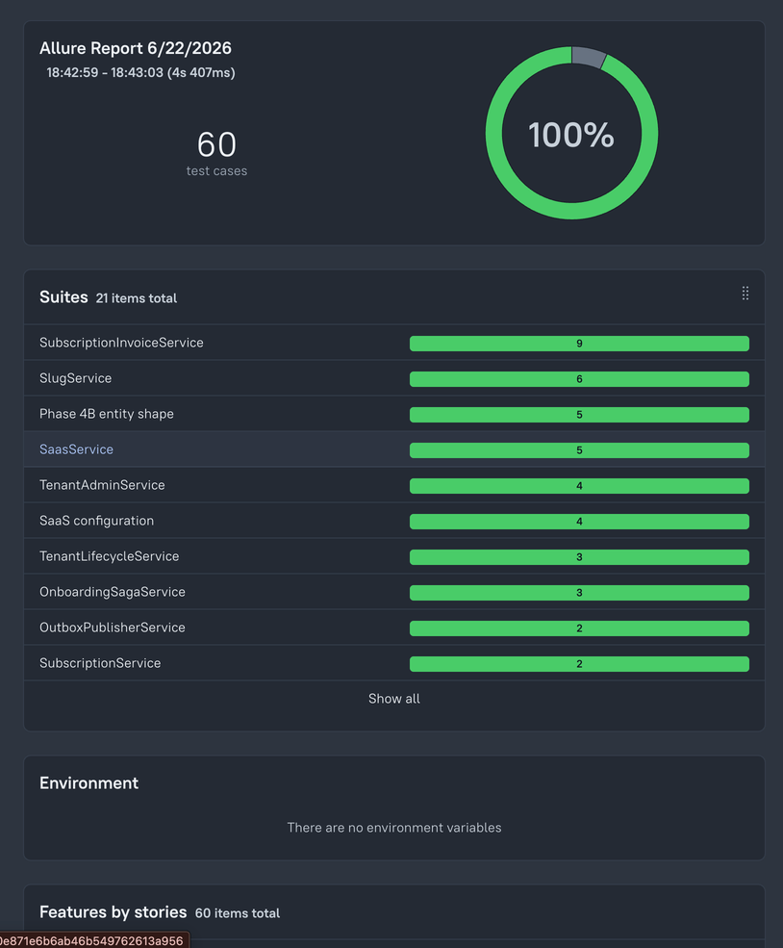
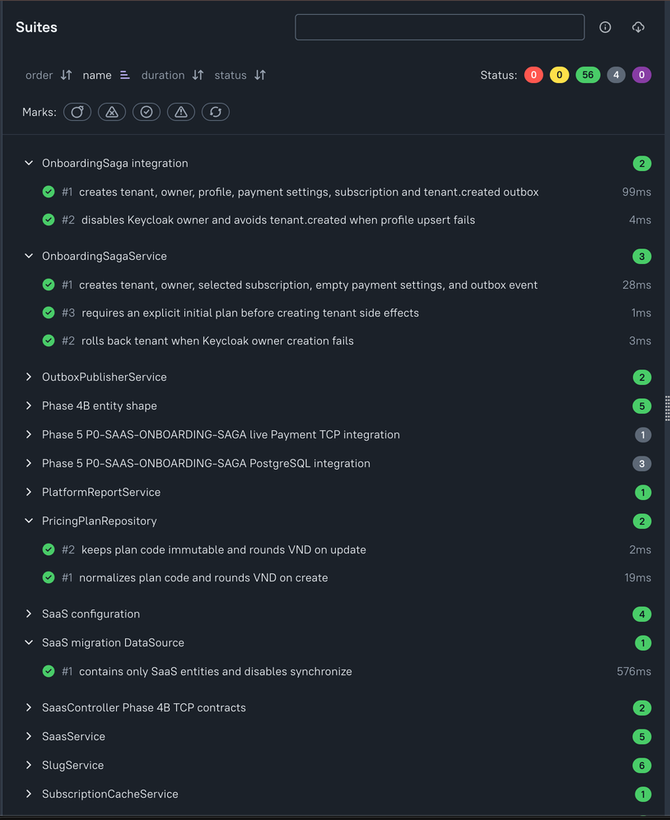
ĐẠI HỌC QUỐC GIA TP. HỒ CHÍ MINH
TRƯỜNG ĐẠI HỌC CÔNG NGHỆ THÔNG TIN
KIỂM THỬ SAAS SERVICE & TRỰC QUAN HÓA QUA ALLURE REPORT
Trực quan hóa kết quả kiểm thử tự động của dịch vụ quản lý nền tảng (SaaS Service) trên Allure Report
16 bài test Quy trình khởi tạo Nhà hàng mới (Tenant Onboarding Saga)
18 bài test Quản lý Gói cước & Đăng ký sử dụng (Subscription, Pricing Plan)
12 bài test Vòng đời & Tạm khóa tài khoản nhà hàng (Tenant Lifecycle, Suspend)
10 bài test Hóa đơn dịch vụ & Webhook thanh toán (Invoice, Payment Webhook)
4 bài test Cấu hình & Trình xuất bản tin Outbox.
32
5 - KẾT QUẢ KIỂM CHỨNG VÀ HƯỚNG PHÁT TRIỂN
Notes:
"QRTable lựa chọn kiến trúc vi dịch vụ (microservices) từ đặc điểm của bài toán nghiệp vụ, không phải từ giả định rằng mọi hệ thống đều cần được chia thành nhiều dịch vụ. Nền tảng không chỉ mở thực đơn bằng QR, mà bao phủ một luồng POS gồm thực đơn, bàn, tồn kho, phiên QR, giỏ món, đơn hàng, bếp/bar, thanh toán, tenant và quyền truy cập.
Các nhóm nghiệp vụ có quy tắc thay đổi, nhịp vận hành và mốc xác nhận khác nhau. Nếu gom toàn bộ vào một khối nghiệp vụ chung, triển khai ban đầu có thể đơn giản hơn nhưng ranh giới trách nhiệm dễ bị mờ, làm tăng phụ thuộc giữa các phần vốn có lý do thay đổi khác nhau.
Vì vậy, kiến trúc vi dịch vụ được chọn để tổ chức các miền nghiệp vụ thành những ranh giới triển khai và giao tiếp rõ ràng.
Lựa chọn này phù hợp với mục tiêu nghiên cứu ranh giới dịch vụ (service boundary) và quyền sở hữu dữ liệu (data ownership), nhưng không có nghĩa vi dịch vụ luôn tốt hơn kiến trúc nguyên khối (monolith).
Tuy nhiên, lựa chọn này tạo thêm chi phí kỹ thuật. Khi đã tách ranh giới, hệ thống phải xử lý giao tiếp giữa các dịch vụ, việc không còn một giao dịch chung, ngữ cảnh tenant và xác thực đi qua nhiều lớp, thao tác gửi lại và cập nhật gần thời gian thực. Những chi phí đó tạo thành các nhóm vấn đề phân tán mà kiến trúc QRTable phải giải quyết."

Slide 36
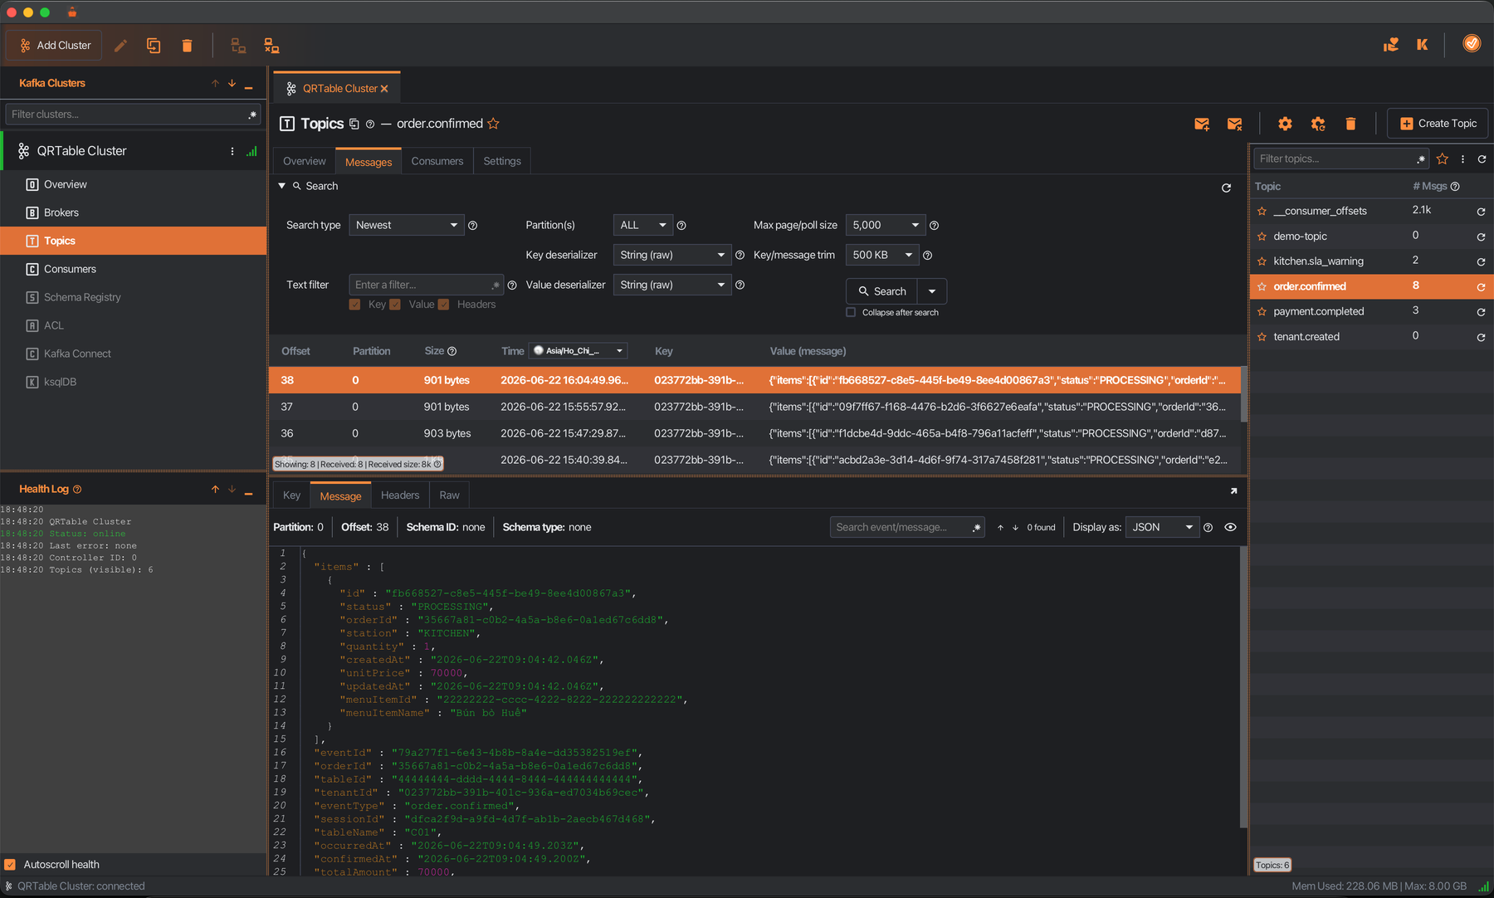
ĐẠI HỌC QUỐC GIA TP. HỒ CHÍ MINH
TRƯỜNG ĐẠI HỌC CÔNG NGHỆ THÔNG TIN
VẬN HÀNH VÀ THEO DÕI KAFKA SLUSTER QUA KAFKIO
Giám sát dòng sự kiện bất đồng bộ (Event Streaming) của Kafka Cluster bằng Kafkio
33
5 - KẾT QUẢ KIỂM CHỨNG VÀ HƯỚNG PHÁT TRIỂN
Notes:
"QRTable lựa chọn kiến trúc vi dịch vụ (microservices) từ đặc điểm của bài toán nghiệp vụ, không phải từ giả định rằng mọi hệ thống đều cần được chia thành nhiều dịch vụ. Nền tảng không chỉ mở thực đơn bằng QR, mà bao phủ một luồng POS gồm thực đơn, bàn, tồn kho, phiên QR, giỏ món, đơn hàng, bếp/bar, thanh toán, tenant và quyền truy cập.
Các nhóm nghiệp vụ có quy tắc thay đổi, nhịp vận hành và mốc xác nhận khác nhau. Nếu gom toàn bộ vào một khối nghiệp vụ chung, triển khai ban đầu có thể đơn giản hơn nhưng ranh giới trách nhiệm dễ bị mờ, làm tăng phụ thuộc giữa các phần vốn có lý do thay đổi khác nhau.
Vì vậy, kiến trúc vi dịch vụ được chọn để tổ chức các miền nghiệp vụ thành những ranh giới triển khai và giao tiếp rõ ràng.
Lựa chọn này phù hợp với mục tiêu nghiên cứu ranh giới dịch vụ (service boundary) và quyền sở hữu dữ liệu (data ownership), nhưng không có nghĩa vi dịch vụ luôn tốt hơn kiến trúc nguyên khối (monolith).
Tuy nhiên, lựa chọn này tạo thêm chi phí kỹ thuật. Khi đã tách ranh giới, hệ thống phải xử lý giao tiếp giữa các dịch vụ, việc không còn một giao dịch chung, ngữ cảnh tenant và xác thực đi qua nhiều lớp, thao tác gửi lại và cập nhật gần thời gian thực. Những chi phí đó tạo thành các nhóm vấn đề phân tán mà kiến trúc QRTable phải giải quyết."

Slide 37
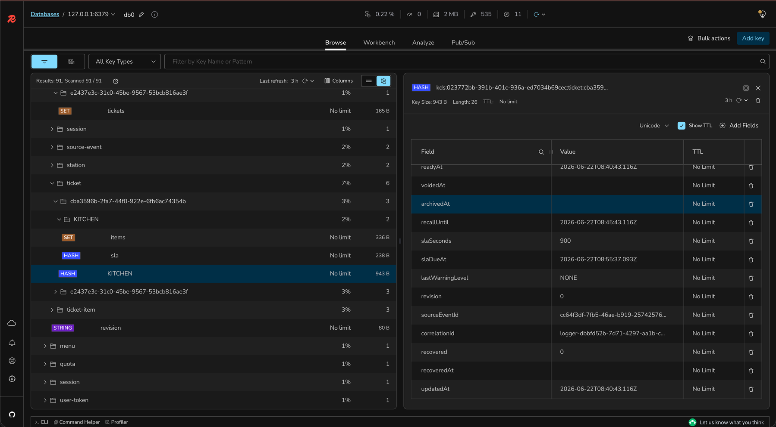
ĐẠI HỌC QUỐC GIA TP. HỒ CHÍ MINH
TRƯỜNG ĐẠI HỌC CÔNG NGHỆ THÔNG TIN
VẬN HÀNH VÀ THEO DÕI DỮ LIỆU REDIS QUA REDIS INSIGHT
Trực quan hóa cấu trúc bộ nhớ tạm (In-memory DB) trên Redis, quản lý vận hành của dịch vụ bếp (KDS) không dùng CSDL quan hệ và cơ chế cô lập phiên đặt món (QR Session) giữa các Tenant
34
5 - KẾT QUẢ KIỂM CHỨNG VÀ HƯỚNG PHÁT TRIỂN
Notes:
"QRTable lựa chọn kiến trúc vi dịch vụ (microservices) từ đặc điểm của bài toán nghiệp vụ, không phải từ giả định rằng mọi hệ thống đều cần được chia thành nhiều dịch vụ. Nền tảng không chỉ mở thực đơn bằng QR, mà bao phủ một luồng POS gồm thực đơn, bàn, tồn kho, phiên QR, giỏ món, đơn hàng, bếp/bar, thanh toán, tenant và quyền truy cập.
Các nhóm nghiệp vụ có quy tắc thay đổi, nhịp vận hành và mốc xác nhận khác nhau. Nếu gom toàn bộ vào một khối nghiệp vụ chung, triển khai ban đầu có thể đơn giản hơn nhưng ranh giới trách nhiệm dễ bị mờ, làm tăng phụ thuộc giữa các phần vốn có lý do thay đổi khác nhau.
Vì vậy, kiến trúc vi dịch vụ được chọn để tổ chức các miền nghiệp vụ thành những ranh giới triển khai và giao tiếp rõ ràng.
Lựa chọn này phù hợp với mục tiêu nghiên cứu ranh giới dịch vụ (service boundary) và quyền sở hữu dữ liệu (data ownership), nhưng không có nghĩa vi dịch vụ luôn tốt hơn kiến trúc nguyên khối (monolith).
Tuy nhiên, lựa chọn này tạo thêm chi phí kỹ thuật. Khi đã tách ranh giới, hệ thống phải xử lý giao tiếp giữa các dịch vụ, việc không còn một giao dịch chung, ngữ cảnh tenant và xác thực đi qua nhiều lớp, thao tác gửi lại và cập nhật gần thời gian thực. Những chi phí đó tạo thành các nhóm vấn đề phân tán mà kiến trúc QRTable phải giải quyết."

Slide 38
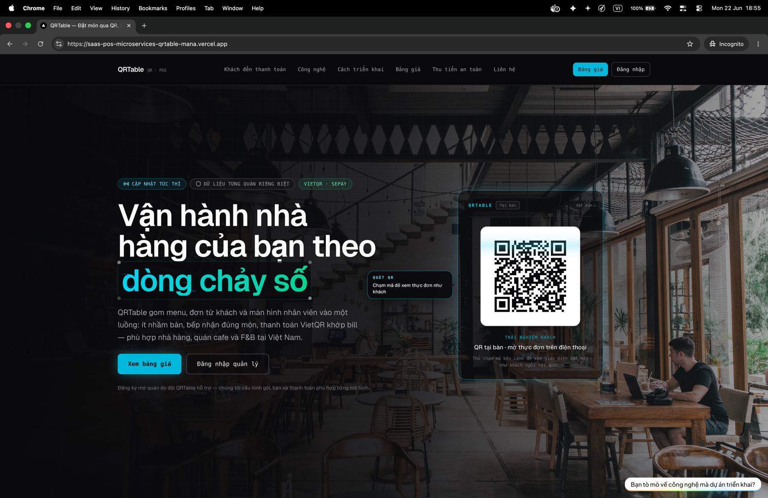
ĐẠI HỌC QUỐC GIA TP. HỒ CHÍ MINH
TRƯỜNG ĐẠI HỌC CÔNG NGHỆ THÔNG TIN
DEMO SẢN PHẨM
35
5 - KẾT QUẢ KIỂM CHỨNG VÀ HƯỚNG PHÁT TRIỂN
Notes:
"Kết quả thực nghiệm của khóa luận được tổng hợp và đối chiếu khoa học theo ma trận truy vết. Thay vì liệt kê lại các chức năng, biểu đồ này đo lường mức độ bao phủ và bằng chứng kiểm thử của toàn bộ hệ thống.
Đầu tiên, về độ bao phủ, toàn bộ các yêu cầu chức năng cốt lõi từ mức độ P0 đến P1 đã được bao phủ đầy đủ 100%. Thứ hai, về mặt số lượng kiểm thử tự động, chúng em đã thực thi thành công tổng cộng 78 bài test từ Unit Tests cho đến Integration Tests trên hạ tầng Docker thật, kết hợp với các quy tắc kiểm tra ranh giới Nx Workspace để đảm bảo tính đúng đắn ở mức kiến trúc. Thứ ba, toàn bộ các mốc thay đổi trạng thái của đơn hàng trong PostgreSQL và RAM Redis đều có sự đối chiếu vật lý chi tiết, chứng minh tính khớp dịch giữa thiết kế logic và vận hành hệ thống thực tế.
Đối với các yêu cầu, chúng em phân loại thành ba trạng thái: Đã kiểm chứng (Covered) cho toàn bộ luồng cốt lõi, KDS và Saga; Kiểm chứng một phần (Partial) cho các luồng thanh toán và đối tượng đơn vị thuê; và Chưa đánh giá (Deferred) cho các phép đo tải trọng hoặc tiêm lỗi quy mô lớn. Cách đánh giá định lượng này giúp Hội đồng có một cái nhìn khách quan về kết quả thực tế đạt được của đề tài."

Slide 39
ĐẠI HỌC QUỐC GIA TP. HỒ CHÍ MINH
TRƯỜNG ĐẠI HỌC CÔNG NGHỆ THÔNG TIN
KẾT LUẬN VÀ HƯỚNG PHÁT TRIỂN CỦA QRTABLE
KẾT QUẢ ĐẠT ĐƯỢC (ĐẠT ĐƯỢC)
HƯỚNG PHÁT TRIỂN ƯU TIÊN
- Đã hiện thực luồng POS theo mô hình SaaS từ QR đến thanh toán
- Đã xác lập ranh giới dịch vụ, quyền sở hữu dữ liệu, cô lập tenant và kiểm soát truy cập
- Đã hiện thực các cơ chế trọng tâm: nhất quán, Saga, KDS realtime, thanh toán và bộ bằng chứng đa lớp
- Đo hiệu năng, tải và tính sẵn sàng bằng chỉ số định lượng
- Triển khai thực tế toàn bộ nền tảng lên môi trường production (hiện chỉ triển khai 1 phần).
- Củng cố phục hồi Saga, tiêm lỗi toàn hệ thống và cơ chế đối soát/cảnh báo
35
5 - KẾT QUẢ KIỂM CHỨNG VÀ HƯỚNG PHÁT TRIỂN
Notes:
"Kết quả thực nghiệm của khóa luận được tổng hợp và đối chiếu khoa học theo ma trận truy vết. Thay vì liệt kê lại các chức năng, biểu đồ này đo lường mức độ bao phủ và bằng chứng kiểm thử của toàn bộ hệ thống.
Đầu tiên, về độ bao phủ, toàn bộ các yêu cầu chức năng cốt lõi từ mức độ P0 đến P1 đã được bao phủ đầy đủ 100%. Thứ hai, về mặt số lượng kiểm thử tự động, chúng em đã thực thi thành công tổng cộng 78 bài test từ Unit Tests cho đến Integration Tests trên hạ tầng Docker thật, kết hợp với các quy tắc kiểm tra ranh giới Nx Workspace để đảm bảo tính đúng đắn ở mức kiến trúc. Thứ ba, toàn bộ các mốc thay đổi trạng thái của đơn hàng trong PostgreSQL và RAM Redis đều có sự đối chiếu vật lý chi tiết, chứng minh tính khớp dịch giữa thiết kế logic và vận hành hệ thống thực tế.
Đối với các yêu cầu, chúng em phân loại thành ba trạng thái: Đã kiểm chứng (Covered) cho toàn bộ luồng cốt lõi, KDS và Saga; Kiểm chứng một phần (Partial) cho các luồng thanh toán và đối tượng đơn vị thuê; và Chưa đánh giá (Deferred) cho các phép đo tải trọng hoặc tiêm lỗi quy mô lớn. Cách đánh giá định lượng này giúp Hội đồng có một cái nhìn khách quan về kết quả thực tế đạt được của đề tài."

Slide 40
ĐẠI HỌC QUỐC GIA TP. HỒ CHÍ MINH
TRƯỜNG ĐẠI HỌC CÔNG NGHỆ THÔNG TIN
presented by
Vo Dinh Minh Quan
THANK YOU
Phone
Email
Social Media
Website
033 277 0502
22521193@gm.uit.edu.vn
@reallygreatsite
www.vodinhquan.dev

